Slide 1

2019/07/23･24･25 9:00～17:55
図書館司書(補)講習「生涯学習概論」
講義中スマホ等利用自由
音出し禁止
2026/07/23･24･25
9:00～17:55
図書館司書講習
「生涯学習概論」
2026/08/3･4
9:00～16:15
図書館司書補講習
「生涯学習概論」
１
若者文化研究所 西村美東士
http://mito3.jp
検索語 若者文化研究

Slide 2
目次→
「生涯学習概論」の概要
他者との
出会い
学校教育の
課題
教育とは何か
生涯学習による社会形成
生涯学習と
幸福追求
個人の充実と
集団・組織
人材育成と
クドバス
イントロ
ヤングアダルトの支援
社会教育の意義と支援
(含ICT)

Slide 3

イントロ
目次に戻る

Slide 4
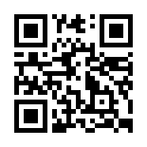
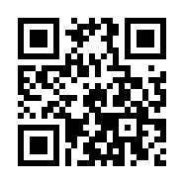
ＩＣＴ活用と双方向性の試み
イントロ
ご意見、ご質問は「BBS」を通してお寄せください。
→http://mito3.jp/2026sisyogairon/
受講者専用BBSは
ログイン s****
パス s**** s****
２

Slide 5
追記
イントロ
それ以外の連絡先
メール
その他の連絡(講師から)
配布用臨時テキストから
http://mito3.jp/tmp.txt
例えばグーグルドライブのアドレス等
※グーグルドライブには閲覧用と書込用があります

Slide 6
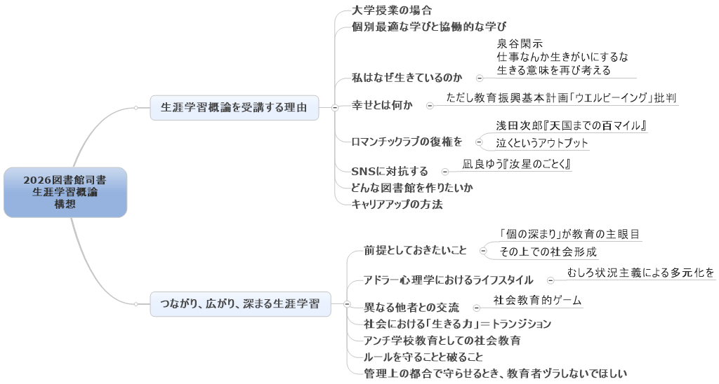
本講義の構想
イントロ

Slide 7
自己紹介
イントロ
聖徳大学生涯学習研究所研究員紹介より
https://www.tunagari.jp/staff/nishimuramitoshi.html
水の都徳島の人々
https://drive.google.com/file/d/1Y1BJOaRgJQfhpJ0ZnfcBLJ37IXXlB-Hf/view?usp=drive_link

Slide 8
講師紹介
イントロ
資料
日本青年館『社会教育』２０２４年７月号
西村美東士「私の青少年教育リカレント －社会教育の魅力につねに立ち返る－」
日本青年館『社会教育』２０２５年８月号
坂井知志・西村美東士対談「未来展望：これからの社会教育に望むこと」
３３

Slide 9
本講義の概要
イントロ
目的
生涯学習推進の意義と方法を理解し、図書館司書としての生涯職業能力を自己開発する見通しを持つ。
目標
生涯学習の重要性について、自分の言葉で説明できる。
人々の生涯学習ニーズの多様化に対応する司書の役割について、自分の言葉で説明できる。
生涯学習まちづくり推進の内容と方法を知っている。
３

Slide 10
◆資格取得基準
イントロ
試験の内容と方法
課題シートの作成＝講義中に作成して各自保管。
最終テスト
暗記不要。課題シートを参考にする。
答案を提出する。課題シートは持ち帰る。
資料等、持ち込み自由。
スマホは、最終試験では使用禁止
答案用紙は返却しません。
自分の答案等のコピー、撮影は自由。
４

Slide 11

「生涯学習概論」の概要
目次に戻る

Slide 12
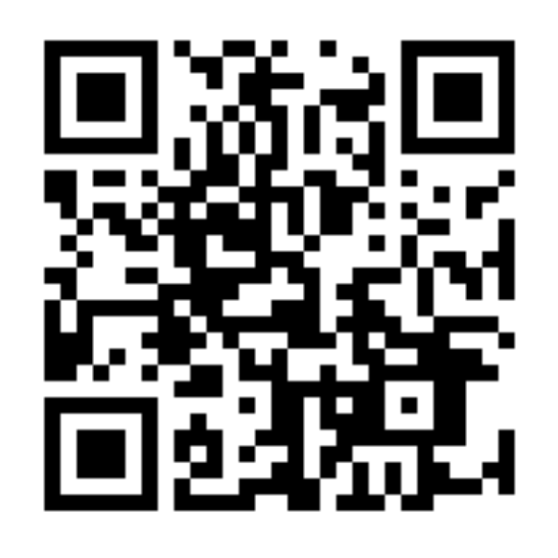
「生涯学習概論」を受講する意義
概要
大学授業のケース
個別最適な学びと協働的な学び
私はなぜ生きているのか
泉谷閑示（http://mito3.jp/syohyou/html/3680.html）
  仕事なんか生きがいにするな
  生きる意味を再び考える
幸せとは何か
ただし教育振興基本計画「ウエルビーイング」批判
ロマンチックラブの復権を
note 西村みとしで検索 ≪エッセイ≫愛を終わらせないで
浅田次郎『天国までの百マイル』
泣くというアウトプット
どんな図書館を作りたいか
キャリアアップの方法
SNSを超える 凪良ゆう『汝、星のごとく』
https://drive.google.com/drive/u/0/folders/1pn-mBAiuL1-Xcr_3kb2vBypBqXWBEMQ7?lfhs=2
１７

Slide 13

ウェルビーイング
（身体的・精神的・社会的に良い状態)
…個人の幸福からの出発、「協調性」より「協働性」を
概要
センターがめざすもの
生涯学習センターではとくに「社会的に良い状態」を重視すべき。それは、「同調」「埋没」につながる「協調」ではない。まちづくりへの参画と協働による、個人の社会での位置づけ、自負、自信こそが、ウェルビーイングの新しい価値につながる。
●市民参画を実質化する生涯学習推進の方法論(序論)－佐野市の生涯学習諸会議でのワークショップスタイルの導入と成果
日本の社会・文化的背景を踏まえ、我が国においては、自己肯定感や自己実現などの獲得的な要素と、人とのつながりや利他性、社会貢献意識などの協調的な要素とのバランスを取り入れ、日本社会に根差した「調和と協調」に基づくウェルビーイングを教育を通じて向上させていく
●ウェルビーイングの向上について（次期教育振興基本計画における方向性）
13
住民参画 社会性 個人の存在意義
１１

Slide 14
結婚するならば好きな人としなければ幸せになれないと思う
概要
表5-3 恋愛の経験・意識（Q27、大都市：2012-22年）単位は％
 | 2012 若年 | 2022 若年 | 2012 中年 | 2022 中年
結婚するなら好きな人としなければ幸せになれないと思う | 49.9 | 47.4 | 46.7 | 42.1
好きな人と性交渉をしたことがある | 40.0 | 30.4 | 52.8 | 54.6
複数の相手と同時に恋愛交際したことがある | 5.9 | 2.8 |  | 11.4
生身の人間ではない、メディアや文学の中の登場人物に恋することがある | 11.1 | 7.4 | 8.0 | 5.4
同性を好きになったことがある | - | 3.9 |  | 2.2
恋愛感情をもったことがない | 5.4 | 7.6 |  | 1.7
１８

Slide 15
非交渉型貫徹志向の増加（大都市若者）
概要
１９

Slide 16
概要
働く大人のための「学び」の教科書
中原 淳
                出版社: かんき出版
                発売日： 2018/1/15
Chapter1★僕たちはなぜ学び続けなければならないのか?
・キャリアを登って下りて、そしてあらたに登る時代
・下山で遭難する人たちの共通点
・何もしなければ「次世代の子ども」より劣る存在になる
Chapter2★「大人の学び」3つの原理原則
<原理原則1>背伸びの原理
<原理原則2>振り返りの原理
<原理原則3>つながりの原理
Chapter3★「大人の学び」7つの行動
<行動1>タフアサイメント=タフな仕事から学ぶ
<行動2>本を1トン読む
<行動3>教えられて学ぶ
<行動4>越境する
<行動5>フィードバックを求める
<行動6>場をつくる
<行動7>教えてみる
２０

Slide 17
樺沢紫苑
学びを結果に変えるアウトプット大全
Sanctuary books
2018/8
概要
インプットとアウトプットの黄金比は
3対７
西村美東士 学習中毒について http://mito3.jp/201906syakyo/0540.pdf
２１

Slide 18
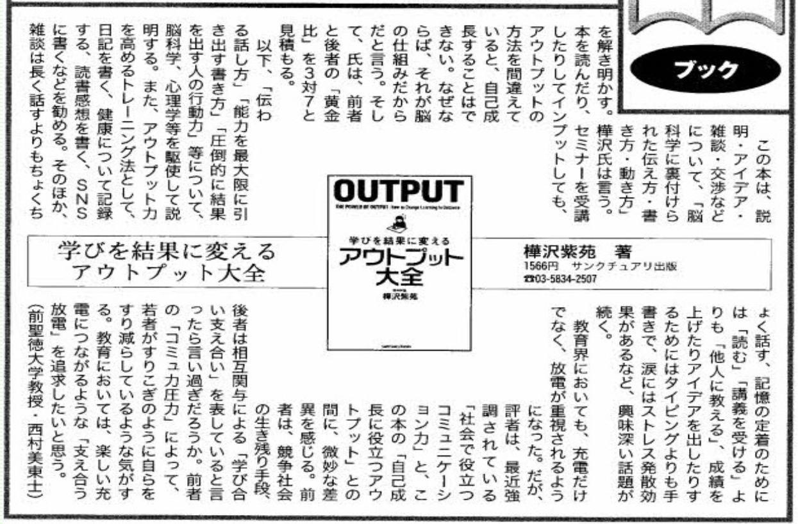
樺沢紫苑
学びを結果に変えるアウトプット大全
Sanctuary books 2018/8
概要
２２

Slide 19

大学教授法入門
―大学教育の原理と方法
概要
学習とは、究極的には、学習者個人が学習しようとしてこそ成立しうるものであり、教育はその営みを促進することができるからこそ存在しているはずだ。だとすれば、大学が社会教育から得るものは大きい。なぜなら、社会教育は、学習者の主体性を尊重しながら、その主体性が発揮されるようどう仕掛け、どう援助するかについて、真正面から取り組んできたからである。ママさんコーラスという支持的風土の集団づくりとその中での相互学習の成果なども、その一つである。
実際、ロンドン大学では、小集団討議法やグループワークなどの教授法を大学の教員を対象にしてトレーニングしている（「大学教授法入門」玉川大学出版部）。教員は立派な研究者であるとともに有能な教育者でなけれはならないからである。
1991/11 生涯学習と大学を考える、全日本社会教育連合会『社会教育』46巻11号、pp.28-29
http://mito3.jp/seika/0640.pdf
３８

Slide 20
◆「生涯学習概論」のミッション－内容
概要
個人の自主性・主体性尊重の視点からとらえてみよう。
(1)生涯学習・生涯教育論の展開と学習の実際
(2)生涯学習社会における家庭教育・学校教育・社会教育の役割と連携
(3)生涯学習振興施策の立案と推進
(4)教育の原理とわが国における社会教育の意義・発展・特質
(5)社会教育行政の意義・役割と一般行政との連携
(6)自治体の行財政制度と教育関連法規
(7)社会教育の内容・方法・形態（学習情報提供と学習相談、評価を含む）
(8)学習への支援と学習成果の評価と活用
(9)社会教育施設・生涯学習関連施設の管理・運営と連携
(10)社会教育指導者の役割
５

Slide 21
生涯学習とは
概要
生涯学習とは、個人の充実とともに、地域での人々の学び合い、支え合いを進めるものである。それは現代社会が強く求めている価値である。このことは、個人（仲間内）完結型の価値観を、社会開放型の価値観に転換させることにつながる。逆にいえば、社会開放型への転換が、個人化で行き詰まった若者を救うことになると考える。
６

Slide 22
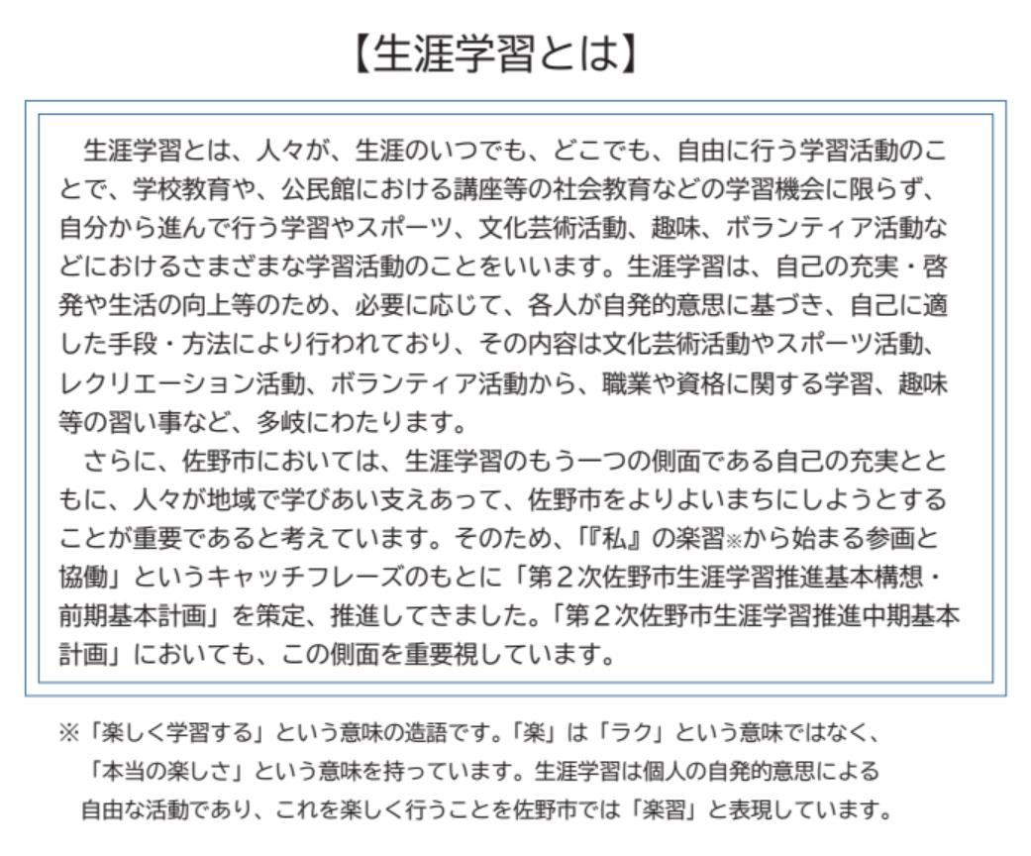
生涯学習とは
佐野市生涯学習推進計画の事例
概要
第2次佐野市生涯学習推進基本構想・前期基本計画 (PDFファイル: 21.6MB)
７

Slide 23
1.生涯学習とは何か…「学習・文化・スポーツ・レクリエーション論」を超えて
概要
個人の充実とともに、地域での. 人々の学び合い、支え合いを進めるものである。
それは現代社会が強く求めている価値である。
価値創造
●西村美東士「個人化の進展に対応した新しい社会形成者の育成」
視点をシフトアップしよう
学校教育，家庭教育，社会教育，文化活動，スポーツ活動，レクリエーション活動，ボランティア活動，企業内教育，趣味など様々な場や機会において行う学習
●文科省HP
８

Slide 24
2.社会教育とは何か
…主体性の尊重を超えて
概要
相談の中で、「相談員も相談者とともに自ら主体性をはぐくむ」ということが大切
そもそもカウンセリングマインドとは･･･
主体性
(認知・行為・評価)
の共育
●西村美東士「学習相談の意義・方法・課題」
社会教育法（第3条）：すべての国民があらゆる機会、あらゆる場所を利用して、自ら実際生活に即する文化的教養を高め得るような環境を醸成する
「何でもあり」の社会教育 正解がない世界を生きる
９

Slide 25
3.生涯学習センターの役割･･･
生涯学習のさまざまなセンターのセンター
概要
家庭・学校・職場・地域・趣味など、生活のあらゆる場面や教育機関を関連付け、学習者が個人の生活全体で統一的・連続的に学びを享受できる社会システムというのが、生涯教育の「横の統合(水平的統合)」の理念である。それらのいわば「センターのセンター」が狭義の生涯学習センターである。
センターのセンターとして、専門的に関わる
●佐野市生涯学習施設のとらえ方
センター機能：交流・育成・開発
AIに聞いたら、図書館まで「生涯学習センター」として回答があった。でも、あながち、間違いではない。
●23区の生涯学習センターについてAIに聞いてみた
１０

Slide 26
MICROSOFT COPIROT に聞いてみた
社会化と個人化の一体的支援を主張している人は
概要
「社会化と個人化の一体的支援」を主張している代表的な研究者としては、西村美東士（にしむら みとし） 氏が挙げられます。
西村氏は、以下のような視点から社会化と個人化の統合的支援の必要性を説いています：
社会化を「社会の中でより充実して生きるための能力（知識・技能・態度）の獲得過程」と定義。
個人化を「個人としてより充実して生きるための能力の獲得過程」として位置づけ、両者を対立ではなく連続的・相補的なものとして捉える。
若者のキャリア教育や青年教育において、自己との対話・他者との対話・社会との関わりを循環的に行うことが、個人の成長と社会形成者としての育成に不可欠であると主張。
教育政策や支援の現場では、社会からの要請だけでなく、個人の内面の深まりや癒し、自己内対話を重視する必要があると提言しています。
このように、西村氏は「社会化と個人化の両立」を教育の根幹と捉え、特にキャリア教育や青年教育の文脈でその実践的な支援方法を提案しています。
１３

Slide 27
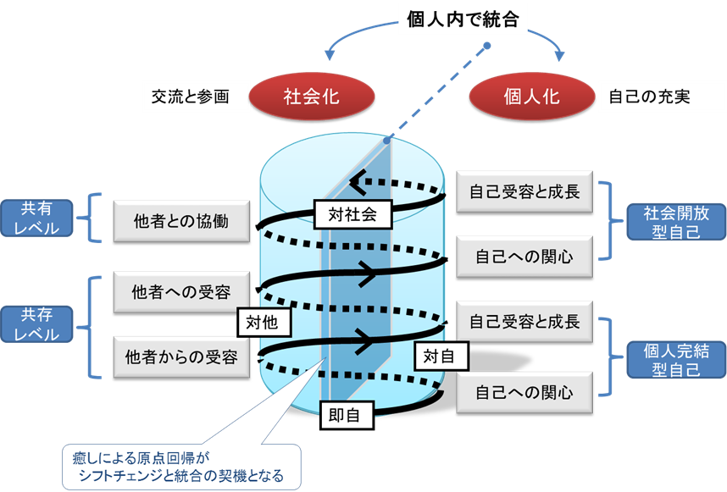
5.らせん状発展
…シフトアップとは
【未定稿】意見対立を避ける若者たち－個人化・社会化の経年変化が意味するもの
今や若者だけでなく・・・
概要
１２

Slide 28
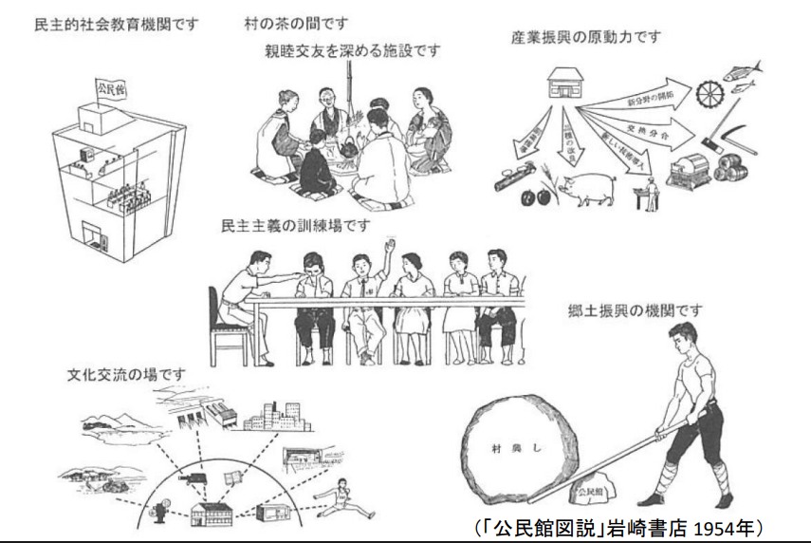
社会教育の専門性は
戦後の公民館にある
概要
寺中構想
1946年7月文部次官通牒「公民館の設置運営について」
①公民館は、町村民が相集まって教え合い、導き合い互の教養文化を高めるための民主的な社会教育機関である。②公民館は、町村民の親睦交友を深め、相互の協力和合を培い、以て町村自治向上の基礎となる社交機関でもある。③公民館は、町村民の教養文化を基礎として、郷土産業活動を振い興す原動力となる機関である。④公民館は、町村民の民主主義的な訓練の実習場である。⑤公民館は、中央の文化と地方の文化とが接触交流する場所。⑥公民館は、全町村民のものであり、全町村民を対象として活動する。⑦公民館は、郷土振興の基礎を作る機関である。
各省庁が「市民参画拠点」として公民館に注目している
癒しの公民館－新しき伝統
民間機関ではできません。公共機関だから、娯楽さえ
公共機関らしい娯楽ができる
１６

Slide 29
講義全体のもう一つのストーリー
概要
個人の
充実
見知らぬ人と
出会う
学び合い
支え合い
価値の
創造
よりよい社会を作り出す
地域と
つながる
生涯学習の
ストーリー
２３

Slide 30

他者との出会い
目次に戻る

Slide 31
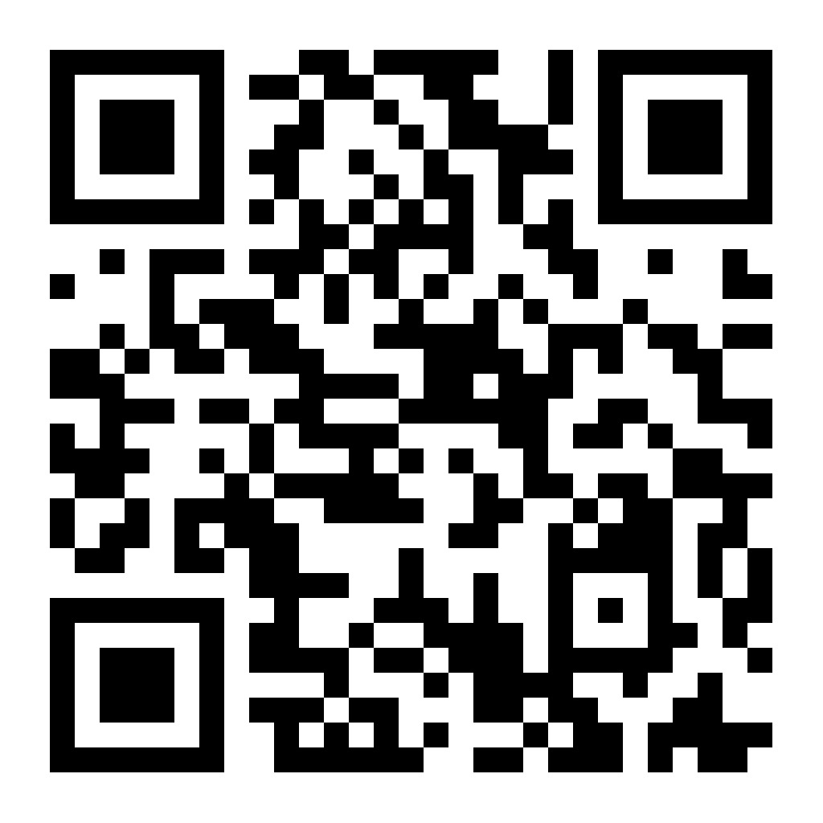
人と出会うことについて
他者との出会い
チエちゃんの話
西村「チエちゃんの話－自己決定の人生と生涯学習」徳島学遊塾『ぶどうの木』１９９８年 http://mito3.jp/seika/1640.pdf
２４

Slide 32
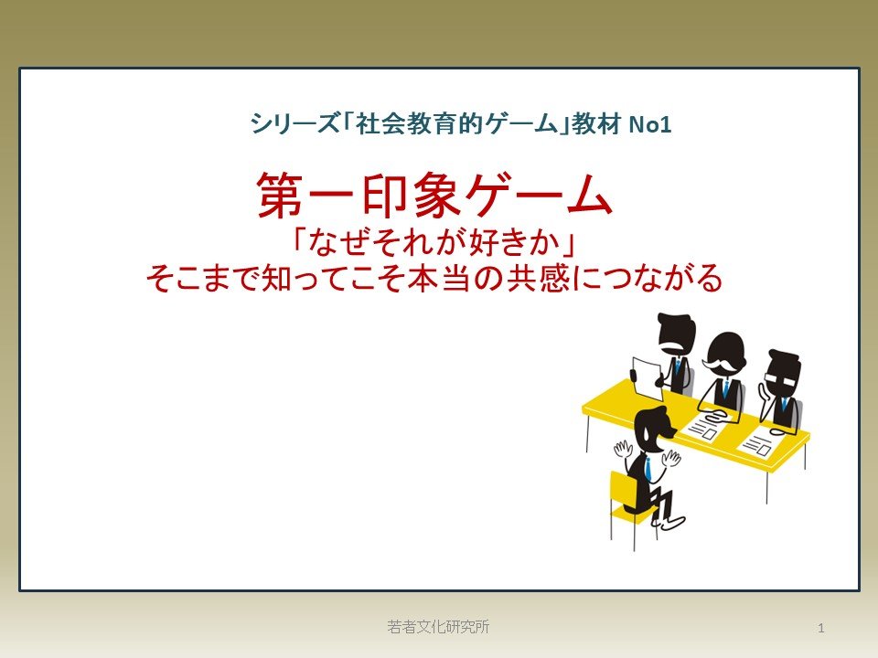

第一印象ゲーム note：西村みとし
他者との出会い
２５

Slide 33
見知らぬ他者と出会う
他者との出会い
ネットとは異なるワークショップの効果
「見知らぬ人とも出会いたくなる」
http://mito3.jp/201710syakyo/2000.pdf
2日間の「生涯学習概論」の授業で、学生がどのように自己や他者に対する気づきを得たのか、その変容の過程を解明することによって、学生の自己決定能力を高める授業の構成要素とその効果を明らかにした。第1に、ワークショップ型授業によって、即自から対自へ、対自から対他者へと学生の気づきが促され、対他者から再び対自や即自のより深い気づきへと循環する過程が明らかになった。第2は、学生の自己決定能力の到達段階の把握に基づく戦略的な指導内容と授業構成の必要性が明らかになった。
２６

Slide 34
ワークショップの場合
役割提供、表現支援、受容、課題解決、揺さぶり
他者との出会い
2000年11月ワークショップ型授業の構成要素とその効果－学生の自己決定能力を高める授業方法、『大学教育学会誌』22巻2号、pp.194-202
今回の授業における指導者の行為は、課題提示(問いかけ)、紹介(読み上げ)、回答(レスポンス)、指示(ワークの進め方)が頻繁に行なわれた。そのことによって、役割提供機能(ワーク)、表現支援機能(文章、話し合い、発表)、受容機能(学生の表現への評価)、課題解決機能(気づきの促進)、揺さぶり機能(固定概念の打破)を発揮していたと推察できる。
２７

Slide 35
異質の他者との出会い
他者との出会い
トランジション（スムーズな移行）＝クラブ・サークル活動やアルバイトによる「豊かな人間関係」については、「良好な友達づきあい」以上の質が求められ、異質な他者からの影響が大きい。なお、「勉学第一」とした者は良い結果にならなかった。
中原淳, 溝上慎一「活躍する組織人の探究: 大学から企業へのトランジション」東京大学出版会、発売日： 2014/3/28
２８

Slide 36
出会いを体験する
私の社会教育的ゲームはnoteで
「西村みとし 社会教育的ゲーム」を検索
他者との出会い
［第一印象ゲーム］ | 水面下の理由や判断基準を知ることによって自他理解を深める
［価値観ゲーム］ | 異なる価値観をもつ他者と「共存」を超えて「共有」するための方法を身につける
２９

Slide 37
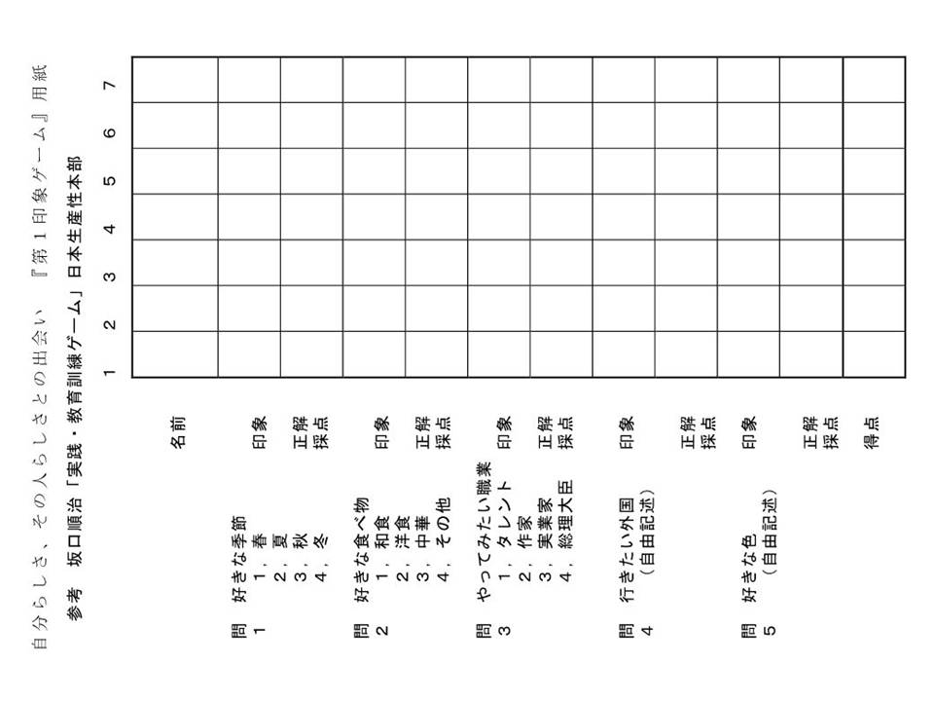
他者との出会い
３０

Slide 38
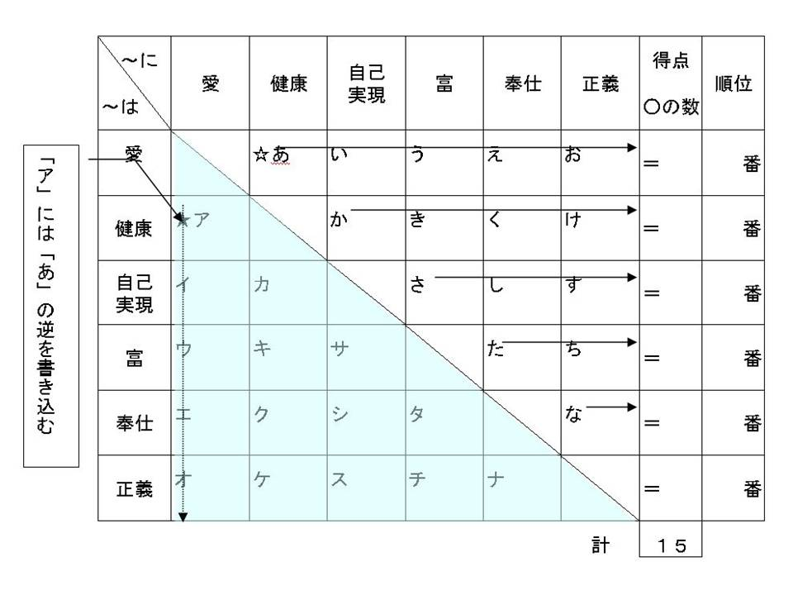
他者との出会い
３１

Slide 39
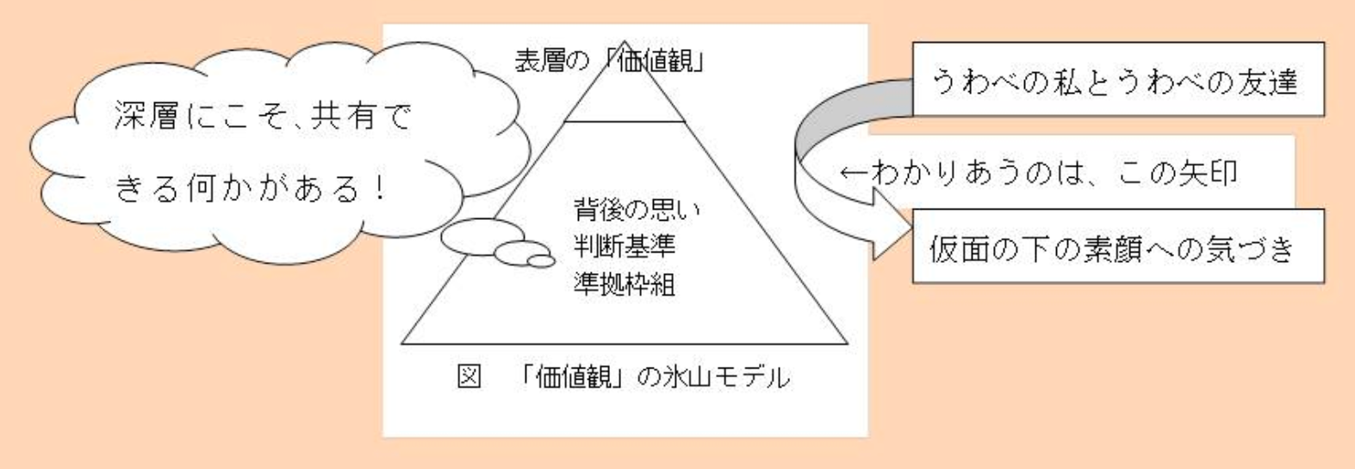
出会いの氷山モデル
他者との出会い
３２

Slide 40
前掲資料の関連リンク １
他者との出会い
リカレント教育については・・・西村「リカレント教育」弘文堂『福祉社会事典』１９９９年 http://mito3.jp/seika/1800.pdf
広域施設ワーカーの課題については・・・西村「青年の家についてみんなで考えてみよう」東京都青年団体連絡協議会『大会資料』１９７７年 http://mito3.jp/seika/0010.pdf
戦後青少年教育については・・・西村「青少年教育論教材」 http://mito3.jp/seisyou
寺中構想については・・・西村「癒しの公民館一新しき伝統」本誌１９９９年３月 http://mito3.jp/seika/3920.pdf
青年教育のネオトラについては・・・西村「狛プーはどうしてネオ・トラなのか」本誌１９９４年 http://mito3.jp/seika/1080.pdf
今日の発展形の課題については・・・西村「全国自治体のユニークな事業－国立市公民館視察報告」聖徳大学『松戸市社会教育作成におけるスモールコレクション』２０１５年 http://mito3.jp/seika/3350.txt
駅のプラットフォームのようなもの（第五期豊島区生涯学習推進協議会「『つどう、つながる、つなげる、つくりだす』豊島区生涯学習センター機能の実現に向けての意見書」２０１６年 http://mito3.jp/toshima_ikensyo.pdf
【補注】まちづくりに向けた青年団と行政とのコラボについて、私は、「個人の多様性を認める数少ない場」としての青年団の意義と今日の可能性を主張した（西村「違いを認め育む」「日本青年団新聞」２０２１年 http://mito3.jp/seinendan_collabo2021.pdf
【補注】 私は、学習集団を支援する施策と方法について、これまでのネットワーク重視から同心円集団重視への転換を説いた。これは、ネットワーク重視における個人の自発性尊重を継承しつつも、「個人の自発的支持に基づく人格的権威」に依拠するものである（西村「学習集団形成のプロセスと支援」国立教育政策研究所社会教育実践研究センター「社会教育主事講習資料」２０１０年 http://mito3.jp/20100201syuudan.pdf
「没入している生き様」のモデルを若者は求めている（西村「癒しのサンマと若き旅人たち－地域若者文化のはぐくみ方」青少年問題研究会(総務庁青少年対策本部編集協力)『青少年問題』 http://mito3.jp/seika/1660.pdf
「ほんものの文化にふれる、ゼロと一の違い」を重視して、受講者の社会教育職員に「特別文化講座」を提供していた（西村「感性にせまる、核心にせまる」本誌１９８５年６月http://mito3.jp/seika/0240.pdf
大学教員には「研究も教育も」求められる。「どちらか一方だけ素晴らしい」という人はあまりいない。「本物」の大学教員は「研究も教育も本物」である。それは、学生に「知的水平空間」の魅力を伝えることにもなる（西村書評「早田幸政『大学の質保証とは何か』」日本教育新聞社『週刊教育資料』２０１６年 http://mito3.jp/seika/3480.html
ある落語家が、大学で講師をやっていて、「毎年、新しい若者が来るのでありがたい」と言っていた。ワーカーも「新しい若者」と出会うことができる。それは、「新しい時代」との出会いであり、その意味から、リカレント「教育」ではなく、出会いのリカレントと言うことができよう（桂文珍「『非常識』講師が学んだ現代若者考」産経ニュース
https://www.sankei.com/article/20220216-7TNV5RQR3JMWFATNBPT35U7RVM/?outputType=theme_portrait
今後のＯＪＴのあり方については・・・西村書評「川島高之『いつまでも会社があると思うなよ！』ＰＨＰ研究所、２０１５年」 http://mito3.jp/syohyou/html/3460.html
全国規模で青少年教育の実践報告が収集、掲載されていた「青少年問題文献集」が２００２年度までで中止になったことは残念だ。青少年の社会参画が叫ばれる今日こそ、このような実践の蓄積と交流が必要と考える（西村『わが国の青少年教育及び青少年問題』２０２０年。 https://www.ihcs.otsuma.ac.jp/ebook/book.php?id=70
３４

Slide 41
前掲資料の関連リンク ２
他者との出会い
私は、第１の社会化支援（社会の一員としての充実）、第２の個人化支援（個人としての充実）とともに、「第３の支援」を提唱している（西村「若者の居場所に求められる第３の支援」日本精神衛生学会発表２０２０年 http://mito3.jp/seisin36.html
西村「ニューメディアをひっかきまわす若い母親たち」本誌１９９７年１２月 http://mito3.jp/seika/1530.pdf
私は、大学教育において、なんでも自由に書いて、次週に教師が紹介し、コメントする「出席ペーパーシステム」を導入して、学生参加型双方向授業を行っていたが、ＢＢＳ（電子掲示板システム）を導入して、交流を活性化させた。現在は、グーグルドライブなどによって、さらに共同作成ワークなどにも発展させている。これらがすべて無料でできるのだから、ユースワークに使わない手はあるまい（西村美東士ＩＣＴシステム http://mito3.jp/ccc
また、「マインドマップ」も有力なツールである。指導者が、若者の望むテーマで本人にインタビューし、これをマップに書き込んで構造化してみせる。そのマップを本人が説明すれば、彼は自分の考えを構造的に理解し、理論的に説明したことになる（西村「若者との協働による価値創造の新しい方向」本誌、２０１７年 http://mito3.jp/seika/3690.pdf
私はボトムアップの有力なツールとして、クドバス（ＣＵＤＢＡＳ）に注目している。凸版印刷では、トップが滝野工場のクドバスの成果に注目し、その「社内水平展開」を指示した。ローカルから発したクドバスが、全体に波及して総合化されるという動きについて、私は「組織の中で、ボトムアップとトップダウンがスムーズに（気持ちよく）往復し合ったからこそのこと」と評価した（西村「職業能力の見える化がもたらすもの」、齋藤ゆか他『学びの見える化の理論と実際』勁草書房、２０２３年 https://www.keisoshobo.co.jp/book/b622007.html
本書の表紙帯には「見逃せないのが、『気の進まない作業』と『どんなにたいへんであっても苦労とは感じない作業』があるとしていることだ」と書かれている。『気の進まない作業』とはボトムアップの伴わないトップダウンの横行によるものといえよう。クドバスでは、自己内対話によって書き出した能力カードによって、社員一人一人が自分を活かし、組織の中で個を発揮することにつながった。ワーカーと彼が所属する組織との関係についても、このようにして、ワーカー個人の自己発揮と、組織への参画を実現するものであると私は考える（西村「「職業能力の見える化がもたらすものは何か」、職業教育開発協会「ＣＵＤＢＡＳ研究大会」２０２３年 http://vedac.or.jp/kenkyuu.html
組織の中で働くことは、楽しいことばかりではない。しかし、組織への「恨み辛み」だけで生きていくことは、個人としては不幸なことだ。個人は組織の中で充実するということも、もう一方の事実である。だとしたら、ワーカーは、「恨みの誤解より楽しい誤解」を大切にしていきたい。
私は学習相談を「個人（または援助者）の求めに応じ、学習環境等の客観的条件や、精神的・身体的な問題等の主体的条件などの、その個人特有のそれぞれの条件にもとづいて情報提供、助言、対話等を行うことにより、学習情報の収集・選択や学習の意欲・能力の獲得などを支援する教育（学習援助）サービスである」とした（西村『こ・こ・ろ生涯学習』学文社、１９９３年 http://mito3.jp/seika/0860.txt
まさにワーカーの役割と言えよう。そこでは、相談の中で、「相談員も相談者とともに自ら主体性をはぐくむ」ということが大切だと書いた。このように高齢であっても「現在進行形」という構えが必要である。
高齢指導者はどのように活用すれば良いのか（私も求職中の身である）。ある大学では、名誉教授に大人数講義ではなく、１年生の少人数ゼミを担当させ、学科導入教育を行なっている。本稿で言う「個人に合わせた引き出しを示す」というワーカーの姿と共通する考え方に基づいているものと思われる。
そのためには、事務室ではなく、コンツェルジュのようにロビーのデスクに定期的にいて、総合的なワンストップ相談を行なうのが良いと思う。事務室で「多忙の事務を請け負う便利な事務補助」ととらえてはいけない。若者同士の相互関与を深めるというユースワークの特性から言って、場所は事務室でも、相談室でもなく、ほかの人も見守ったり助言したりできるような環境が良いのではないか。デスクには２方向のマルチディスプレイを置いて、相談者本人の言葉を「マインドマップ」に書き込んで構造化してみせると良いだろう。このことによって、「ワーカーをやりたい」というわれわれの志しを実現したい。
３５

Slide 42

ヤングアダルトの支援
目次に戻る

Slide 43
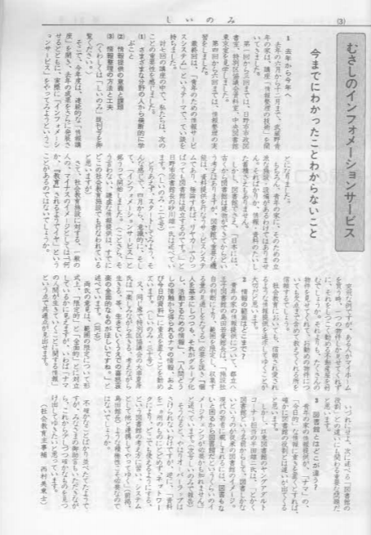
むさしのインフォメーションサービス
ヤングアダルトの支援
1982/7/31 むさしのインフォメーションサービス－今までにわかったこと、わからないこと
①さまざまな分野の人から横断的に学ぶこと、②情報提供の意義と課題、③情報整理の方法と工夫について、重要性が明らかになった。そこで、本青年の家では、「むさしのインフォメーションサービス」を意識的に開始した。そこでは、これまでの講師から学んだことを生かし、「ナマ」の「今日的」な情報に重きを置きたいと考えている。
東京都武蔵野青年の家所報
『しいのみ』31号
http://mito3.jp/seika/0180.pdf
３６

Slide 44
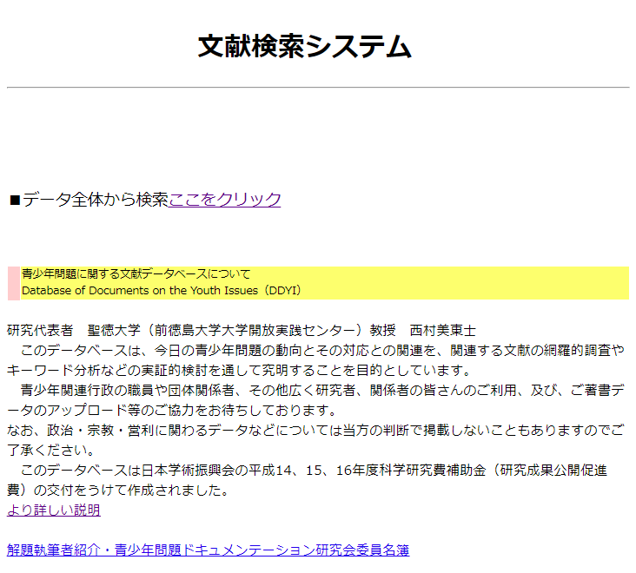
青少年問題に関する文献データベース
ヤングアダルトの支援
http://mito3.jp/ydb/
３７

Slide 45
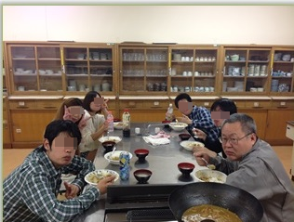
狛プー「講師のいない料理教室」
ヤングアダルトの支援
筆者は、１９９２年の立上げから現在に至るまで、前出「狛プー」（狛江市中央公民館青年教室）に関わってきた。そこでは、「職業や学業があっても、プータローの自由な精神を」と呼びかけ、参加、参画、不参加の自己決定を保証したうえで(「1年に1回来ればメンバーだ」)、「面白い仲間と出会おう」と提唱した【狛プー＆癒しの生涯学習】。
ただし、その頃にはすでに、過去の青年教育における「若者の集い」などの達成能力目標が設定されていない青年事業には若者が集まらなくなっており、メンバーと相談して「講師のいない料理教室」、「紙芝居教室」などのスキル習得型月替りプログラムを展開した。
それにもかかわらず、若者が実際にそこで獲得した一番の能力は、「他者と出会う能力」だといえる。筆者としては、「居場所における自然な対話」を想定していたが、それよりも、レシピを担当したメンバーの一生懸命な気持ち、紙芝居講師のおじいちゃんの指導をせずに自分の出番のための準備をする没入度、メンバーの紙芝居に入れるアドリブのセンス、そういうことへの気づきの体験が、異質と交流する態度を育てていった。そういう意味では、「無目的な居場所論」を超える「目的的な青年教育」の意義が本当はあったのだと感じる。その本質的目的とは何なのか。
■2015年10月号『社会教育』青年教育研究30年から見えてくるもの－個人化を育む社会化支援教育の今日的課題
http://mito3.jp/syohyou/mitoron/3440.html
３９

Slide 46
意見対立を避ける若者たち
ヤングアダルトの支援
講義資料参照
居場所の条件
「知らない人がいない」という条件を乗り越える
第3の支援 タイプに合わせた支援
「見知らぬ人と出会う」ことをプラスにとらえるために

Slide 47
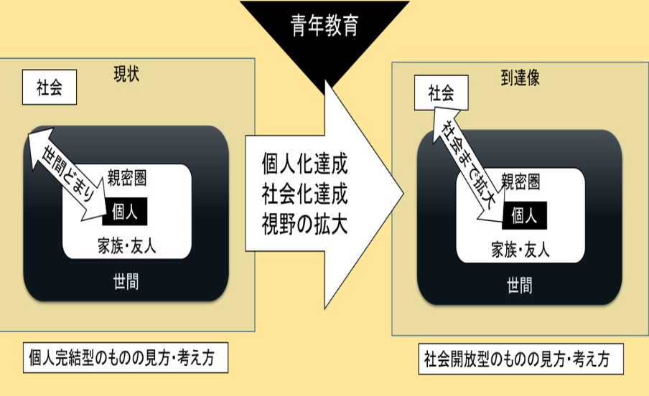
6.個人完結型から社会開放型へ･･･
世間（主観）から社会（客観）への視野拡大
ヤングアダルトの支援
●青年教育研究30年から見えてくるもの
１５

Slide 48

学校教育の課題
目次に戻る
４０

Slide 49
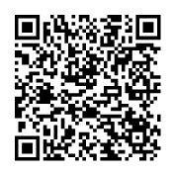
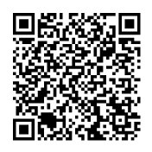
グーグルの活用
学校教育の課題
グーグルドキュメント活用事例https://docs.google.com/spreadsheets/d/1UHtLQsMIl93shuIYhCbPjS8BGG3Z6wUTEJkg1ngMU-c/edit?usp=sharing
グーグルスライド活用事例https://docs.google.com/presentation/d/1IYp6WSzqKy22qGrlRGvBD0iDAIBpmd8BV6bHjgH_Nes/edit?usp=sharing

Slide 50
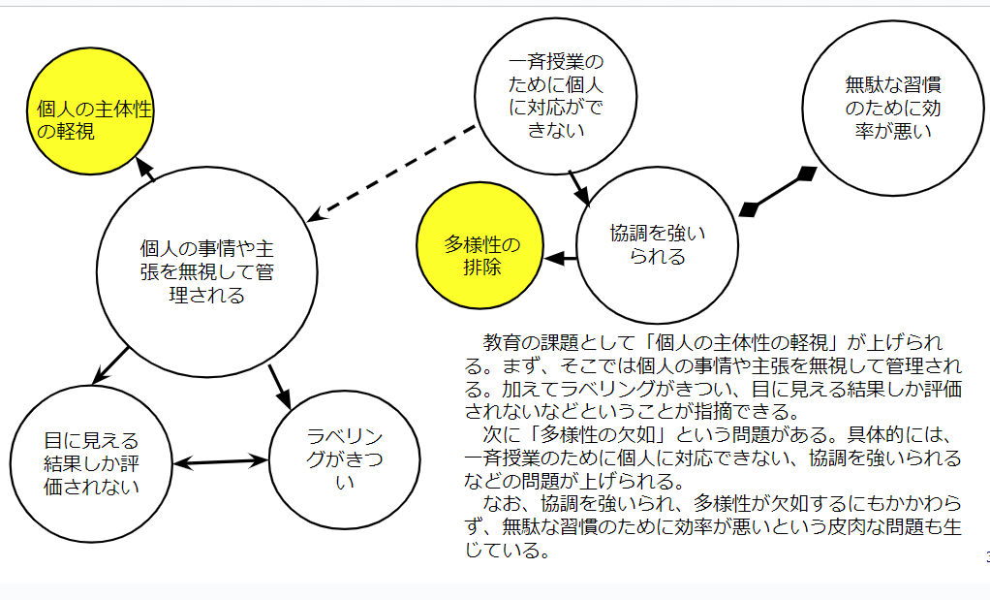
学校教育の課題
教育の課題
４１

Slide 51
学校教育の課題
生涯学習時代における
学校教育の課題を考える
参考動画資料
https://www.youtube.com/watch?v=BzVSGqWQjiA
社会に開かれた教育課程の実現について
文部科学省 10分
https://www.youtube.com/watch?v=8RKzKGzB_lE
名物校長と考える学校改革「トップダウンじゃないことが一番大事」 19分
４２

Slide 52

イエナプランという新しい教育
学校教育の課題
閉鎖的な思考に向けた教育から包括的な思考に向けた養育へ、学校現実の非人間性と非民主制から人間化と民主化へ、対話なき教室から対話へ、機械的教育から教育の人類学化へ、非真正（偽物）から本物へ、不自由から自由へ、批判的思考をしないようにする教育から批判的思考に向けた養育へ、非創造性から創造性へという教育の転換を実現しようと主張する。
保護者については、子どもと同様に、対話・遊び・仕事・催しを通して、学校参加が促されると言う。本書の言を借りれば、学校が、地域の人々にとっての「生と学びの共同体」になることこそ、学社融合の今後の姿なのだろうと評者は考える。
リヒテルズ直子『今こそ日本の学校に! イエナプラン実践ガイドブック』教育開発研究所2019/8/30
http://mito3.jp/syohyou/html/3980.html
４３

Slide 53
イエナプランという新しい教育
学校教育の課題
学校教育の革新 イエナプラン
日本イエナプラン教育協会ホームページ http://www.japanjenaplan.org/jenaplan
検索語
イエナプラン
しなのイエナプランスクール・大日向小学校紹介
現役小学校教諭が伝えるオランダ・イエナプラン教育
４４

Slide 54

麹町小学校の非常識な教え
学校教育の課題
しつけについては、次のように言う。叱る基準・しつけの優先順位を決めていけば、叱る頻度が減り、大人も子どもも不要なストレスを抱えなくてすむ。子どもとの付き合い方もかわる。さらに「本当にダメなこと」がはっきりと子どもに伝わるようになるので、子育てが楽になる。言わなくてもいいことはできるだけ言わない心がけが重要である。
著者は、「ルールを守らせることに必死な大人」に警告を発する。土曜日に重い勉強道具でも自宅勉強のために全部持ち帰るよう指導し、子どもが共有部に隠すようになると教員が必死に探し出す。著者は「そのあまりのくだらなさにあきれてしまった」と言う。学校だけで通用させている「常識」が、社会的には「あまりにくだらないこと」である危険性には十分注意したいものだと評者も考える。
工藤 勇一 (著)
麹町中学校の型破り校長 非常識な教え
(SB新書)(2019/9/6)
発売日： 2019/9/6
http://mito3.jp/syohyou/html/4000.html
４５

Slide 55
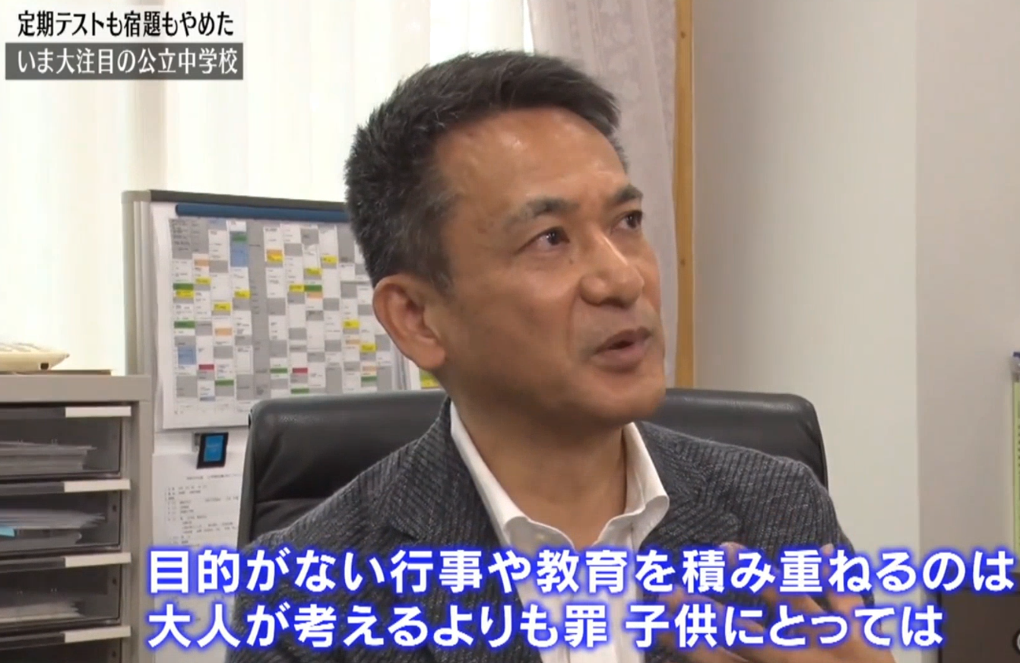
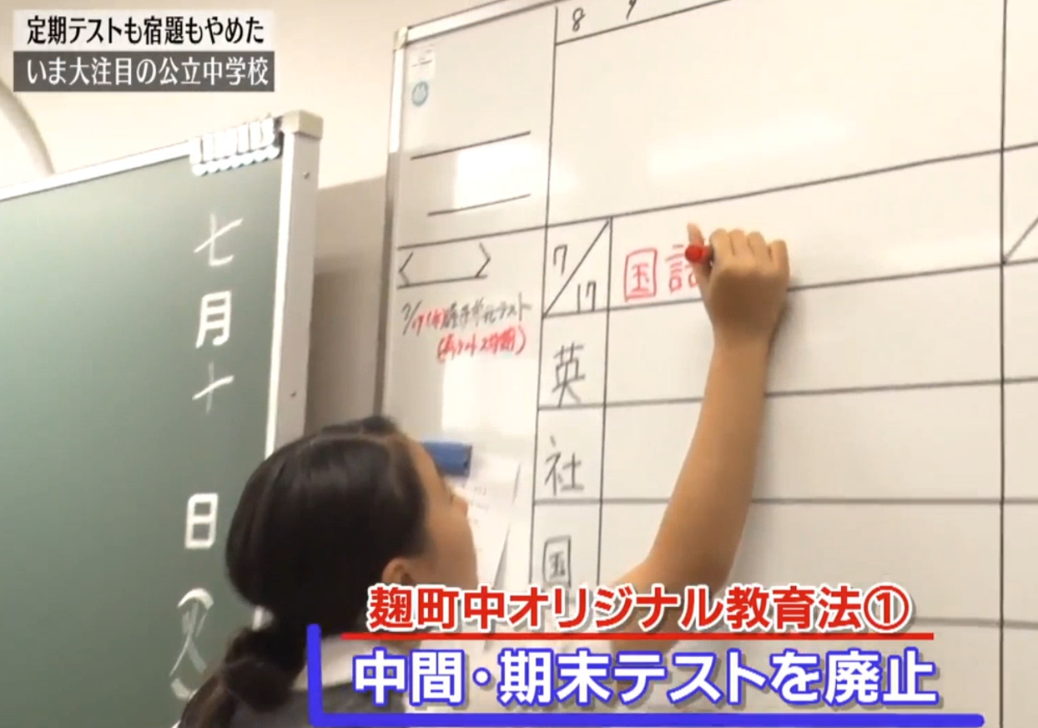
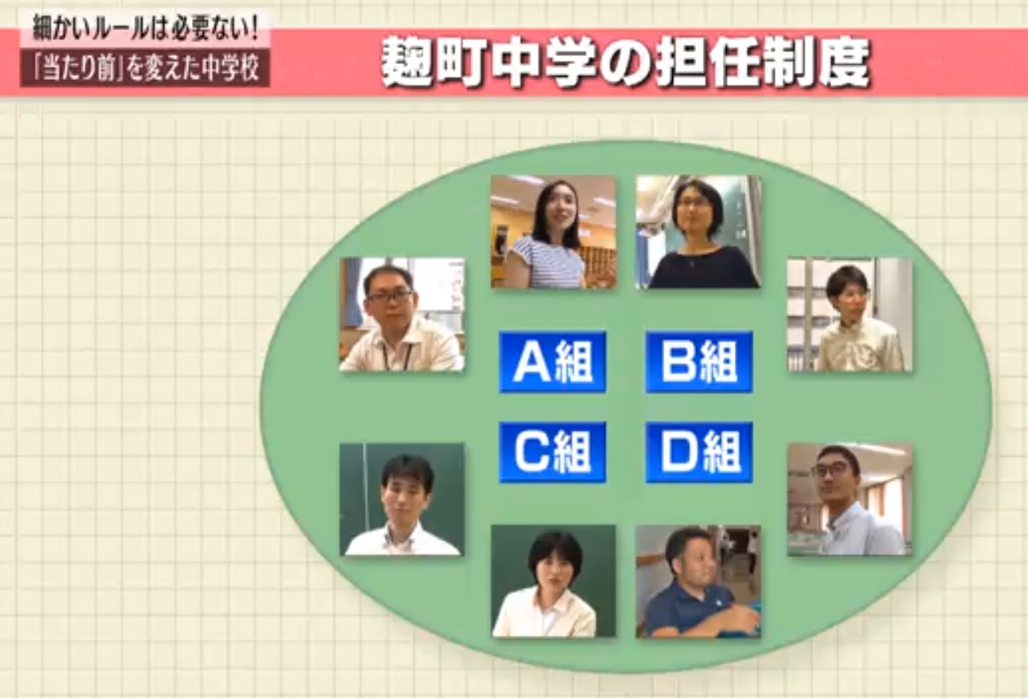
麹町小学校の非常識な教え
学校教育の課題
４６
検索語 工藤勇一

Slide 56
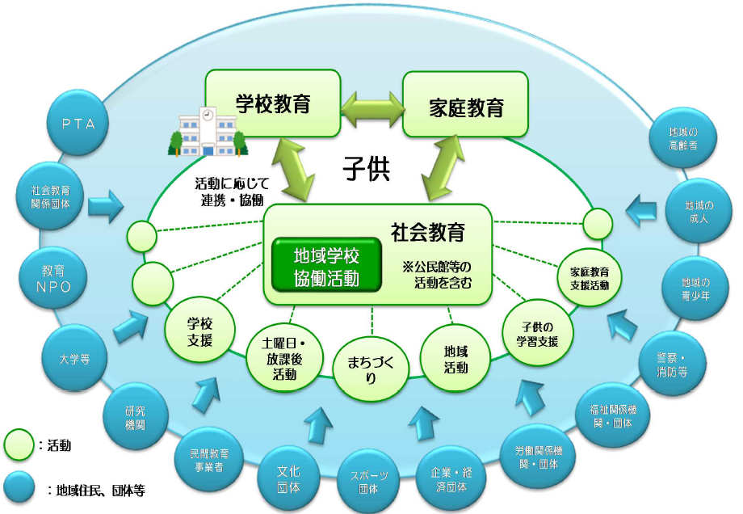
学校教育の課題
コミュニティスクールと地域学校協働活動
・次代を担う子供たちに対して、どのような資質を育むのかという目標を共有し、地域社会と学校が協働。
・従来の地縁団体だけではない、新しいつながりによる地域の教育力の向上・充実は、地域課題解決に向けた連携・協働につながり、持続可能な地域社会の源となります。
（地域学校協働活動は、2017年3月の社会教育法の改正により、法律に位置付けられました。）
国は「予測困難なこれからの社会においては、学校・家庭・地域が連携・協働し、社会全体で学校や子供たちの成長を支えることが重要であり、コミュニティ・スクールと地域学校協働活動を一体的に推進することで、学校・家庭・地域が連携・協働して、自立的・継続的に子供を取り巻く課題を解決できる地域社会の実現を目指す」としています。
４７

Slide 57
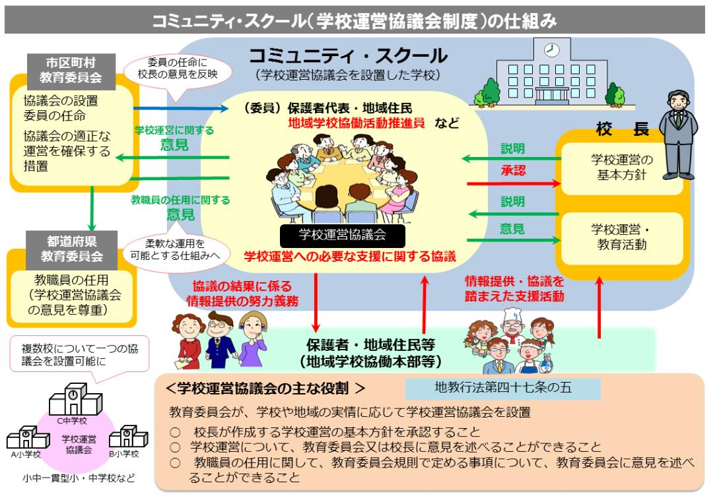

Slide 58

教育とは何か
目次に戻る

Slide 59
学び合いと支え合い
教育とは何か
他者と出会う意味を考える
  大学授業「社会教育演習」における「第一印象ゲーム」の効果について考える
  第一印象ゲーム振り返り等 14分
４８

Slide 60

学習か勉強か
教育とは何か
社会教育関係者の間には、「勉強」という言葉は「つとめしいる」だから
強制的な意味あいが強いと決めつけ、それに比して「学習」という言葉は
即主体的行為であるから好ましいとする議論がある。これについて触れておきたい。
「学習」の「学」はすでに述べたように「臼」（両方の手）で知識を授けられることであり、「まねぶ」（まねをする）ことでもある。「習」の「羽」と「白」は「ひな鳥がくりかえしはばたいて飛ぶ動作を身につける意」であるから、「ならう、なれる」ことである。たしかに、「学習者側からの表現」と言うことはできるが、与えられた「教育目標」に対しては無批判的に受け入れることを前提とした言葉であると言えなくもない。「学習会」などというと、無意識のうちにどうしてもそういうニュアンスで感じとられてしまうのではないか。
これに対して、「勉強」という言葉については、「勉強会ブーム」やパソコン通信のアーティクル（通信記事内容）にしばしば見かける「私も勉強しておきます」などの表現に、新しい意味を見いだすことができる。「勉強」の「勉」は、「力」（りきむこと）と「免」（女がしゃがんで出産するさまの象形）である。「無理をおしてはげむ」ことである。「強」も「無理をおす」という意味である。その語感に軽やかな楽しさがないのは否めないが、他者からの強制を必然的にともなうものという意味は含まれていない。ここで、「学習」という言葉をしいて「勉強」に置き換えようと提言しようとするわけではないが、市民の「勉強志向」をあなどらずに援助することの必要については強調しておきたい。
1991/4 「生涯学習か・く・ろ・ん －主体・情報・迷路を遊ぶ－」 学文社
http://mito3.jp/kakuron_all.txt
４９

Slide 61
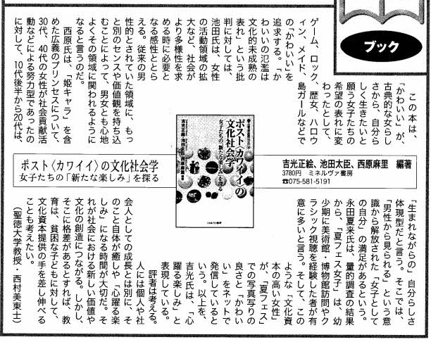
文化の格差
教育とは何か
西原氏は、「姫キャラ」を含めた広義のプリンセスについて、三〇代、四〇代の女性が社会貢献活動などによる努力型であったのに対して、一〇代後半から二〇代は、「生まれながらの」自分らしさ体現型だと言う。そこでは、「男性から見られる」という意識から解放され、「女子としての自分」という満足があるというのだ。永田夏来氏は、量的調査の結果から、「夏フェス女子」は、幼少期に美術館・博物館訪問やクラシック視聴を経験した者が多いと言う。そして、このような「文化資本の高い女性」が、「夏フェス」での写真写りの良さと「かわいい」をネットで発信しているという。以上の楽しみを、吉光氏は、「心躍ることや心囚われることに尽きない現代人の暮らし」と表現している。
ポスト〈カワイイ〉の文化社会学
－女子たちの「新たな楽しみ」を探る－
http://mito3.jp/syohyou/html/3670.html
５０

Slide 62
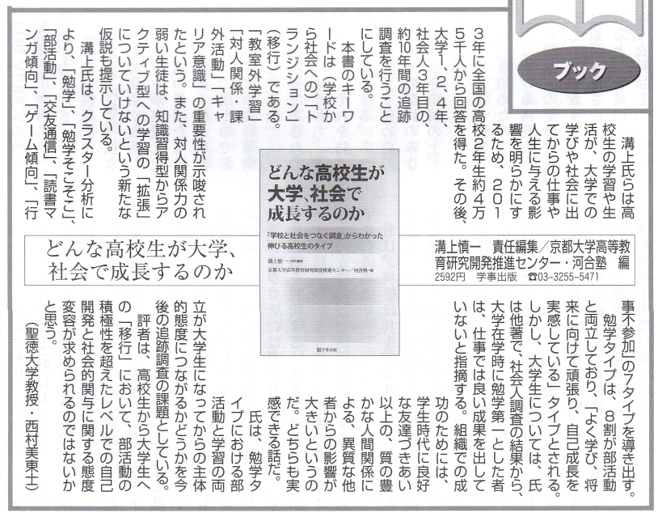
ボランティア 異質との出会い
教育とは何か
大学生については、氏は他著で、社会人調査の結果から、大学在学時に「勉学第一」とした者は、仕事では良い成果を出していないと指摘している。組織での成功のためには、学生時代に「良好な友達づきあい」以上の質の「豊かな人間関係」による、異質な他者からの影響が大きいというのだ。
http://mito3.jp/syohyou/html/3470.html
５１

Slide 63
「教育とは何か」を考えよう １
教育とは何か
西村美東士「生涯学習と市民参加」、望月雅和『子育てとケアの原理』第6章、2018年4月13日、北樹出版
（以下たんに自著「生涯学習と市民参加」と呼ぶ）
私たちは子どもの頃から自然と 「 教育 」 を受けている が、実は「教育とは何か」と問われると、よくわからなくなる。それは、学校教育だけを見て、教育を語ろうとしているからではない だろう か。
教育とは、学校以外にも 家庭、地域、職場、社会のさまざまな 身近なところで、人が生きる 上での 大切な側面を扱ってきた活動である。 それらの教育の中心にいる個人は、 時には教育に疑問を感じ、 時には教育を受け止めて成長する。
５２

Slide 64

「教育とは何か」を考えよう ２
教育とは何か
青少年について見てみると、彼らが自らの考えかたを確立し、社会にどうかか わるか、 ポジショニング（位置決め）支援が求められている。そのほか、われわれの調査研究からは、 １人で生き、 １ 人で課題を解決するという個人完結型から、個人は社会の かか わりを大切にする社会開放型に転換することが大事だということもわかってきている。こうしたテーマにもふれながら、教育とは何か、生涯学習とは何かという本質に接近していきたい。
５３

Slide 65
生涯学習とは何か
教育とは何か
人々が自己のものの見方・考え方を生涯にわたる学びによってより発展させ、暮らしや仕事を充実させる自己決定の活動。
同時に、たがいに学びあい、支えあうことによって、地域や社会を形成する相互関与の活動。
５４

Slide 66
生涯学習と生涯教育
教育とは何か
昭和56(1981）年中央教育審議会答申『生涯教育について』
生涯学習 「今日、変化の激しい社会にあって、人々は、自己の充実・啓発や生活の向上のため、適切かつ豊かな学習の機会を求めている。これらの学習は、各人が自発的意思に基づいて行うことを基本とするものであり、必要に応じ、自己に適した手段・方法は、これを自ら選んで、生涯を通じて行うものである。その意味では、これを生涯学習と呼ぶのがふさわしい。」
生涯教育 「この生涯学習のために、自ら学ぶ意欲と能力を養い、社会の様々な教育機能を相互の関連性を考慮しつつ総合的に整備・充実しようとするのが生涯教育の考え方である。言い換えれば、生涯教育とは、国民の一人一人が充実した人生を送ることを目指して生涯にわたって行う学習を助けるために、教育制度全体がその上に打ち立てられるべき基本的な理念である。」
５５

Slide 67
「教育」の「学習」からの乖離
教育とは何か
臨教審（昭和59（1984）～62（1987）年）「ここでは学校教育および職業能力開発に関する学習活動のほか、スポーツ活動、文化活動、趣味・娯楽、ボランティア活動、レクリエーション活動など、人間が生涯にわたって豊かに生きていくため自ら向上を目指したり、活動自体に楽しみを見い出す主体的な活動を『学習』としてとらえた」（臨時教育審議会『審議経過の概要その3』第2章、昭和61（1986）年）。
５６

Slide 68
生涯学習の定義
自己管理型学習（Self-Directed Learning）
教育とは何か
平成2年（1990年）中教審答申
「生涯学習の基盤整備について（答申）」
1) 生涯学習は、生活の向上、職業上の能力の向上や、自己の充実を目指し、各人が自発的意思に基づいて行うことを基本とするものであること。
2) 生涯学習は、必要に応じ、可能なかぎり自己に適した手段及び方法を自ら選びながら生涯を通じて行うものであること。
3) 生涯学習は、学校や社会の中で意図的、組織的な学習活動として行われるだけでなく、人々のスポーツ活動、文化活動、趣味、レクリエーション活動、ボランティア活動などの中でも行われるものであること。
５７

Slide 69

生涯学習による社会形成
目次に戻る

Slide 70
よりよい社会を作り出す社会教育の役割
生涯学習による社会形成
社会形成者の育成
池上彰「民主主義と公民館運動」
https://www.youtube.com/watch?v=nbaUaxgv3HM
５８

Slide 71
ユネスコ公共図書館宣言1994
生涯学習による社会形成
社会と個人の自由、繁栄および発展は人間にとっての基本的価値である。このことは、十分に情報を得ている市民が、その民主的権利を行使し、社会において積極的な役割を果たす能力によって、はじめて達成される。建設的に参加して民主主義を発展させることは、十分な教育が受けられ、知識、思想、文化および情報に自由かつ無制限に接し得ることにかかっている。
地域において知識を得る窓口である公共図書館は、個人および社会集団の生涯学習、独自の意思決定および文化的発展のための基本的条件を提供する。
この宣言は、公共図書館が教育、文化、情報の活力であり、男女の心の中に平和と精神的な幸福を育成するための必須の機関である、というユネスコの信念を表明するものである。
したがって、ユネスコは国および地方の政府が公共図書館の発展を支援し、かつ積極的に関与することを奨励する。
５９

Slide 72
2012年12月「図書館の設置及び運営上の望ましい基準」のポイント（薬袋秀樹）
生涯学習による社会形成
【ポイント1】課題解決支援サービスが必要（可能）であることを明確に示したこと
【ポイント2】図書館のサービス・運営の具体的な在り方を示したこと
【ポイント3】図書館経営の方法を示したこと
【ポイント4】目標基準例を示したこと
【ポイント5】必要な図書館予算を確保するのは誰か？市町村か、都道府県か、国か？
６０

Slide 73
2012年12月「図書館の設置及び運営上の望ましい基準」
生涯学習による社会形成
【ポイント1】課題解決支援サービスが必要（可能）であることを明確に示したこと
・図書館が地域社会に貢献するには、従来のサービスを提供するだけでなく、地域の課題解決を支援するサービスを行う必要がある。
・図書館は、この基準を手がかりとして、地域の様々な課題の解決に役立つことを具体的な事例と関係者の意見によって示すことができる。図書館側では、そのための説明資料の用意が必要である。
・図書館は、これまでも、それらの課題の解決に貢献しており、その充実・発展を図るものである。貸出サービスによる読書支援と並行して行うべきものであり、貸出サービスでは、課題解決に役立つ図書の貸出を伸ばすことをめざす。
・図書館には、課題解決支援サービスの具体例を実際に示すことが求められている。
【ポイント2】図書館のサービス・運営の具体的な在り方を示したこと
・図書館が行うべきサービス・運営のチェックリストとして用いることができる。この内容を適切に理解し実施するには、図書館は、関係資料によって具体的な内容や方法を学ぶ必要がある。
・図書館サービスの基礎は貸出サービスや予約サービスである。
・インターネットの普及、人口の減少等の今後の社会の変化を予測した対応が必要である。「情報活用能力」の学習などが重要になると考えられる。
６１

Slide 74
2012年12月「図書館の設置及び運営上の望ましい基準」
生涯学習による社会形成
【ポイント3】図書館経営の方法を示したこと
・図書館経営の中心は、公立図書館による自己点検、自己評価である。「基本的運営方針」「目標」「指標」「当該年度の事業計画」は公立図書館が自分で策定・選択する。
・都道府県教育委員会は、自己点検・評価を奨励し、その実施状況を調査することが望ましい。図書館経営には専門知識が必要になるため、地方自治体間の情報交換べ経験交流が必要になる。
【ポイント4】目標基準例を示したこと5)
・「目標」には「数値目標」と「質的目標」がある。数値目標の設定方法と「目標基準例」は、「望ましい基準」には含まれておらず、「協力者会議報告書」の「参考資料」2に示されている。
・これは、全国市町村立図書館の人口段階別貸出密度（住民1人当たり貸出資半徴）の上位10％の市町村の25項目に関する平均数値で、実質的には上位5％の数値で、これによって、高い目標基準例を示すことができた。これをもとに「数値目標」を定め、自己評価に用いることが期待されている。
・目標基準例の具体的な活用方法（数値目標の設定の仕方）の検討、統計数値のない項目（レフアレンスサービス、障がい者サービス、学校支援等）に関する目標基準例（サービス水準例）の調査・探索が必要である。
【ポイント5:必要な図書館予算を確保するのは誰か？市町村か、都道府県か、国か？
・図書館予算を確保するのは、最終的には、未利用者を含む住民である。住民の支持が必要である。
・図書館関係者は、住民に対して、さらには議会・行政関係者に対して、読書や情報、図書館の意義、図書館の利用方法について、あらゆる手段を駆使して説明する必要がある。
６２

Slide 75
情報サービス・地域課題への対応
生涯学習による社会形成
（二）情報サービス
①市町村立図書館は、インターネット等や商用データベース等の活用にも留意しつつ、利用者の求めに応じ、資料の提供・紹介及び情報の提示等を行うレファレンスサービスの充実・高度化に努めるものとする。
②市町村立図書館は、図書館の利用案内、テーマ別の資料案内、資料検索システムの供用等のサービスの充実に努めるものとする。
③市町村立図書館は、利用者がインターネット等の利用により外部の情報にアクセスできる環境の提供、利用者の求めに応じ、求める資料・情報にアクセスできる地域内外の機関等を紹介するレフエラルサービスの実施に努めるものとする。
（三）地域の課題に対応したサービス
市町村立図書館は、利用者及び住民の生活や仕事に関する課題や地域の課題の解決に向けた活動を支援するため、利用者及び住民の要望並びに地域の実情を踏まえ、次に掲げる事項その他のサービスの実施に努めるものとする。
ｱ就職・転職、起業、職業能力開発、日常の仕事等に関する資料及び情報の整備・提供
ｲ子育て、教育、若者の自立支援、健康・医療、福祉、法律・司法手続等に関する資料及び情報の整備・提供
ｳ地方公共団体の政策決定、行政事務の執行・改善及びこれらに関する理解に必要な資料及び情報の整備・提供
６３

Slide 76
これからの司書に求められる資質・能力
生涯学習による社会形成
司書資格取得のために大学において履修すべき図書館に関する科目の在り方について（報告） 平成２１年２月 「これからの図書館の在り方検討協力者会議」
〇図書館は、住民の身近にあって、図書やその他の資料を収集、整理、保存し、その提供を通じて住民の学習を支援するという役割に加え、特に近年は、地域が抱える課題の解決を支援するための図書館サービスを行うことが求められている。平成20年2月の中央教育審議会答申「新しい時代を切り拓く生涯学習の振興方策について」においても、図書館について、社会教育施設の中でも利用度の高い、いわば「地域の知の拠点」として、今後も国民が生涯にわたって自主的な学習を行っていく上で、大きな役割を果たしていくことが期待されていると指摘されている。
〇社会の変化に対応して図書館を改革し、地域を支える知の拠点として必要な機能を備えた「これからの図書館像」を実現するには、司書が、地域社会の課題や人々の情報要求に対して的確に対応できるよう、図書館に関する基礎的な知識・技術とともに、課題解決を支援するための行政施策・手法や図書館サービスの内容と可能性を理解することが必要である。また、情報技術に関する知識、法制度や行政に関する知識、図書館の経営能力を身につけ、特にコスト意識や将来のビジョンをもつことが重要である。
６４

Slide 77

持続可能な開発目標（ＳＤＧｓ）と図書館との関係 １ 第２次相模原市図書館基本計画より
生涯学習による社会形成
６５

Slide 78
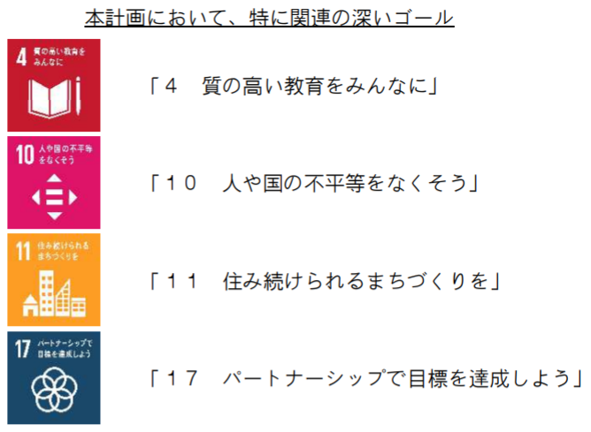
持続可能な開発目標（ＳＤＧｓ）と図書館との関係 ２ 第２次相模原市図書館基本計画より
生涯学習による社会形成
６６

Slide 79
地域とつながる
生涯学習による社会形成
沖縄県立図書館のメッセージを考える
  琉球・沖縄の「知と心・文化創造のランドマーク」
  （沖縄県立図書館紹介ガイドPV13分）
７２

Slide 80
佐野市：ワークショップによる生涯学習都市宣言文章作成
生涯学習による社会形成
日本生涯教育学会e事典 西村美東士「佐野市の市民参画による生涯学習推進」
http://ejiten.javea.or.jp/contentf37a.html
http://ejiten.javea.or.jp/doc/50008_1.pdf
宣言文冒頭の「私たち佐野市民は、ひとりひとりが楽習をとおして個人として深まり、」は、個人主導の「楽しい」学習による個の深まりを表わしている。
続く「その個性を生かし、協働して佐野のまちづくりに参画します。」は、学習によって深まった個によるまちづくり参画の意義を訴えている。同協議会は、その参画の範疇について、「挨拶から始まる社会形成」という視点から、幅広く、すべての市民が現に行っていることとしてとらえている。これを、「個人主導」としての生涯学習活動と、「社会参画」としてのまちづくり活動との連結ととらえることができる。
次の「たがいに自分らしさを認めあい、支えあい、はぐくみあう仲間をつくります。まちづくりへの参画のなかで、自分らしさを佐野のまちに咲かせます。」は、個の深まりが、支持的風土（図1「支持的風土と防衛的風土」、Gibb、C.A.、1969）の集団において、他者と関わることによってより深まるとともに、「私らしさ」へのニーズを充足させることを表わしている。
同宣言は、市民委員のワークショップスタイル上の観点に基づき、「ふるさと」「環境・安全」「子育て」の3領域について、楽習と参画による生涯学習のまちづくり像を示したものといえる。
７３

Slide 81
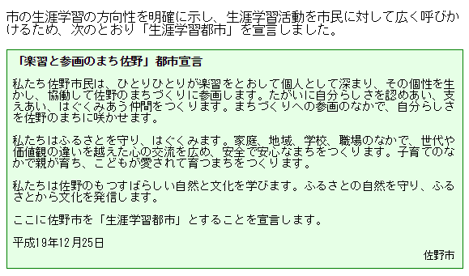
【事例】佐野市生涯学習都市宣言
生涯学習による社会形成
７４

Slide 82
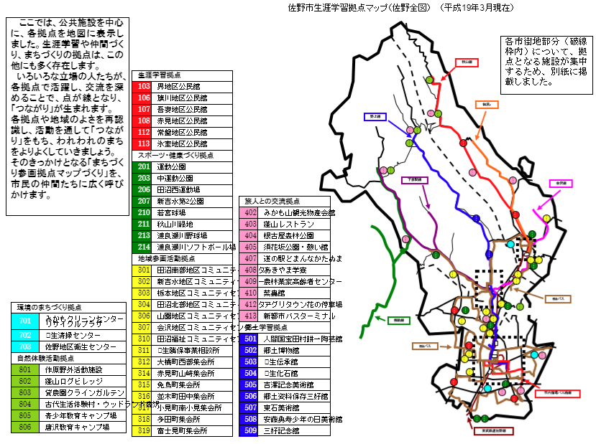
「生涯学習関連施設」のとらえ方（佐野市）
生涯学習による社会形成
７５

Slide 83
まちの生涯学習推進に対して図書館が発言力を持とう
生涯学習による社会形成
前出「司書資格取得のために大学において履修すべき図書館に関する科目の在り方について（報告）」
平成２１年２月 「これからの図書館の在り方検討協力者会議」
〇社会の変化に対応して図書館を改革し、地域を支える知の拠点として必要な機能を備えた「これからの図書館像」を実現するには、司書が、地域社会の課題や人々の情報要求に対して的確に対応できるよう、図書館に関する基礎的な知識・技術とともに、課題解決を支援するための行政施策・手法や図書館サービスの内容と可能性を理解することが必要である。
７６

Slide 84
「参画型子育てまちづくりから見た
社会開放型子育て支援研究の展望」
生涯学習による社会形成
2010/03/31 西村美東士「参画型子育てまちづくりから見た社会開放型子育て支援研究の展望」聖徳大学私立大学学術研究高度化推進事業社会連携研究推進事業『連鎖的参画による子育てのまちづくりに関する開発的研究平成17～21年度研究集録』、pp.1-14
http://mito3.jp/seika/2820.pdf
【子育て支援研究の展望】本稿は、「参画型子育てまちづくり」から見た「社会開放型子育て支援研究」の展望を述べたものである。第一に「社会開放型子育て観」への転換プロセスの解明とプログラム開発、第二に「社会開放型子育て観」による研究領域の拡大、第三に「子育て支援学の構築」である。ここで、原理及び関係する学問群・関係学会、歴史、分野・領域・研究対象・テーマ、研究方法・手法群などの各領域における研究を体系的に進めていく必要があるとした。最後に次のとおり研究の展望について述べた。第一は、教育学研究がつねに問題としてきた「学習者の自主的活動」と「教育のもつ目的追求活動」の二項対立を解決する糸口になる。第二は、社会参画理念を実現する道筋を明らかにする。第三は、親の子育て学習に関する統合的アプローチを進める。第四は、「子育て能力の到達目標と構造」をよりより鮮明にする。第五は、子育てに関する工学的アプローチを進める。第六は、共生社会論の現実化への取り組みの可能性である。
６９

Slide 85
親子読書運動・地域文庫活動
生涯学習による社会形成
子ども読書活動優秀実践団体（者）
https://www.mext.go.jp/a_menu/sports/dokusyo/shoukai/cont_002/001.htm
科学読物研究会の例
科学読物研究会は、昭和43年に女性科学者吉村証子の呼びかけで発足し、子どもたちが科学の本のおもしろさを知り、科学をもっと楽しむことを願って化学の本の研究、普及、創作に努めている。会員も全国にわたり、子どもを持つ親、文庫関係者、図書館員、小学校から大学までの教師、幼稚園や保育園の先生、作家、画家、編集者など多様な会員がいる。月1回の例会以外にも、新刊研究会、くらべ読みの会、科学あそびの会などの分科会活動も充実しており、長年にわたり、子どもが科学の本を楽しむ機会を与えている。
７０

Slide 86
連鎖的参画による子育てのまちづくり
生涯学習による社会形成
聖徳大学私立大学学術研究高度化推進事業社会連携研究推進事業
『連鎖的参画による子育てのまちづくりに関する開発的研究録』
少子化インパクトの軽減
子育て支援
一時保育、託児から親教育、
まちづくり支援まで
子育てを充実し、子どもの良さを発揮させたい
自己形成と社会形成の
２側面からアプローチする
子育ての個人的・
社会的課題は、
ともに大きい
０歳から２０歳まで
の子どもの育成に
おいて
テーマ1
「地域連鎖の形成支援」
自己形成
自己から、対自己、対他者、
対社会への気づきと成長
子ども復権
親らしさ復権
テーマ2
「親能力確実習得」
子育てのまちづくり
一体化
社会形成
連鎖的参画によるまちづくり
テーマ3
「地域・若者交流」
地域社会の
隆盛
連鎖的参画
教員、学生、親、市民、産業、
自治体の連携と協働
７１
子育てのまちづくりによって、子育てを充実させたい

Slide 87

生涯学習と幸福追求
目次に戻る

Slide 88
ウェルビーイングを目指して
生涯学習と幸福追求
教育振興基本計画（2023年6月閣議決定）
持続可能な社会の創り手の育成 ✙ 日本社会に根差したウェルビーイングの向上
ウェルビーイングとは、身体的、精神的、社会的に良好な状態にあることを指す概念です。単に病気でないだけでなく、幸福で満たされた状態を意味します。WHO（世界保健機関）が健康の定義に用いたことで広まり、近年ではビジネスや教育など、様々な分野で注目されています。﻿
個人的なことがらとして限定的にとらえられがちな「幸福感」が、社会的なウェルビーイングとしての人間関係、社会とのつながり、所属感、貢献感に支えられることに注目する必要があります。
ユニセフ・イノチェンティ研究所が発表した報告書「レポートカード16－子どもたちに影響する世界：先進国の子どもの幸福度を形作るものは何か」（英語版：令和２（2020）年９月刊行／日本語版：令和３（2021）年２月刊行）によれば、我が国の子供については、「身体的健康」では、38 か国中１位であったのに対し、「精神的幸福度」では37 位となっている。
６７

Slide 89
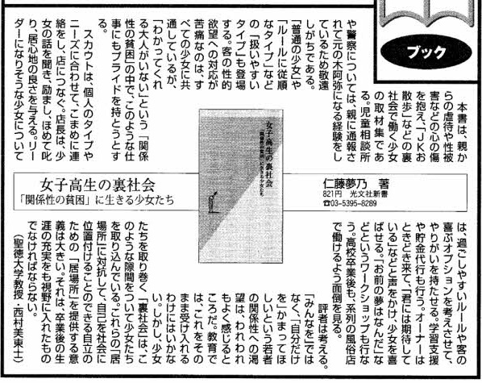
【書評】「関係性の貧困」に生きる少女たち
生涯学習と幸福追求
店長は、少女の話を聞き、励まし、ほめて叱り、居心地の良さを与える。リーダーになりそうな少女については、過ごしやすいルール作りや客の喜ぶオプションを考えさせて、やりがいを持たせる。受験を控えている少女には学習支援を行い、厳しい家の子にはアリバイづくりの協力をし、金銭管理ができない少女には貯金代講サービスも行う。オーナーはときどき来て、「君には期待している」などと声をかけ、少女を喜ばせる。また、日常的には、スカウトを通してフォローし、うまく適応できない少女には他の店を紹介したりする。「お前の夢はなんだ」など、プライドを持たせるワークショップを行っている店もある。このようにして、卒業後も、系列の風俗店で倒を見るという。
仁藤夢乃『女子高生の裏社会－「関係性の貧困」に生きる少女たち』光文社新書、2014/8/7
http://mito3.jp/syohyou/html/3280.html
６８

Slide 90

社会教育の意義と支援(含ICT)
目次に戻る

Slide 91
ＩＣＴ活用の展望
社会教育の意義と支援
デジタル技術の活用により、オンライン学習プラットフォームやAIを活用した学習教材など、時間や場所にとらわれずに学習できる環境が整いつつあります。
岡山県立図書館では、電子図書館システム「デジタル岡山大百科」を作成し、県民に岡山県立図書館資料を提供しています。同システム内では、総合目録ネットワークである「岡山県図書館横断検索システム」や資料の本文やコンテンツの内容を視聴できる「郷土情報ネットワーク」など3つの機能をメインとして展開。「郷土情報ネットワーク」では、メタデータによる情報管理がなされているため多彩な検索が可能となり、探究活動に役立てられています。
このようにして、楽習教材のアーカイブ化を進めることによって、「いつでもどこでもだれでもなんでも」の生涯学習の実現が期待できます。
７７

Slide 92
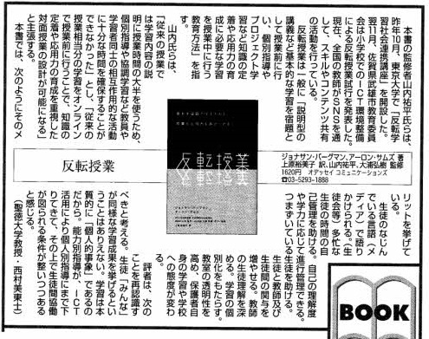
書評 反転授業
社会教育の意義と支援
反転授業は一般に「説明型の講義など基本的な学習を宿題として授業前に行い、個別指導やプロジェクト学習など知識の定着や応用力の育成に必要な学習を授業中に行う教育方法」を指す。山内氏らは、「従来の授業では学習内容の説明に授業時間の大半を使うため、個別指導や協調学習など教員や学習者同士の相互作用的な活動に十分な時間を確保することができなかった」とし、「従来の授業相当分の学習をオンラインで授業前に行うことで、知識の定着や応用力の育成を重視した対面授業の設計が可能になる」と主張する。
評者は、次のことを再認識すべきと考える。生徒「みんな」が同様な学習成果をあげるということはありえない。学習は本質的に「個人的事象」であるのだから。能力別指導が、ICT活用により個人別指導にまで下りてきて、その上で生徒間協働が図られる条件が整いつつあると感じる。
ジョナサン・バーグマン、アーロン・サムズ
『反転授業』 オデッセイコミュニケーションズ
発売日： 2014/5/20
http://mito3.jp/syohyou/html/3270.html
７８

Slide 93
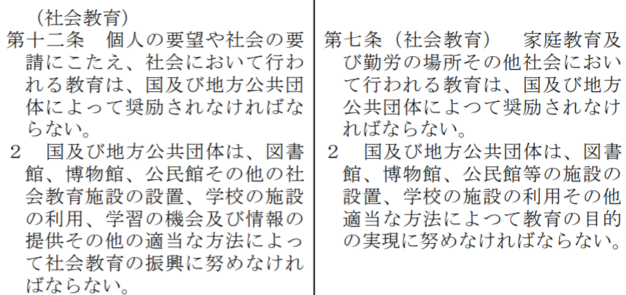
社会教育の定義 人々の暮らしと仕事に結びついた学習
社会教育の意義と支援
教育基本法 平成18～ 旧
７９

Slide 94
社会教育の定義 人々の暮らしと仕事に結びついた学習
社会教育の意義と支援
社会教育法
(社会教育の定義)
第二条 この法律で「社会教育」とは、学校教育法(昭和二十二年法律第二十六号)に基き、学校の教育課程として行われる教育活動を除き、主として青少年及び成人に対して行われる組織的な教育活動(体育及びレクリエーシヨンの活動を含む。)をいう。
(国及び地方公共団体の任務)
第三条 国及び地方公共団体は、この法律及び他の法令の定めるところにより、社会教育の奨励に必要な施設の設置及び運営、集会の開催、資料の作製、頒布その他の方法により、すべての国民があらゆる機会、あらゆる場所を利用して、自ら実際生活に即する文化的教養を高め得るような環境を醸成するように努めなければならない。
２ 国及び地方公共団体は、前項の任務を行うに当たつては、社会教育が学校教育及び家庭教育との密接な関連性を有することにかんがみ、学校教育との連携の確保に努めるとともに、家庭教育の向上に資することとなるよう必要な配慮をするものとする。
(平一三法一〇六・一部改正)
８０

Slide 95
成人教育の前提
ペダゴジーとアンドラゴジー（M.ノールズ「成人学習者」1973年）
社会教育の意義と支援
［理論的前提］ | ｛ペダゴジー｝ | ｛アンドラゴジー｝
○自己概念 | 依存性 | 増大する自律性
 | dependency | self-directiveness
○経験 | 役立たない | 豊かな学習資源である
○レディネス | 生物学的発達 社会的圧力 | 社会的役割の発達課題
○時間的展望 | 待時性 | 即時性
○学習への導入 | 科目中心 | 課題中心
［学習場面の構成］ | ｛ペダゴジー｝ | ｛アンドラゴジー｝
○学習環境 | 権威志向 | 相互協力
 | フォーマル | インフォーマル
 | 競争的 | 共働的・他を尊重
○計画立案 | 教師による | 相互的な立案
○ニーズの診断 | 教師による | 相互的な自己診断
○目標設定 | 教師による | 相互的な協議
○学習様式 | 科目の論理 | レディネスに対応
 | 内容単元 | 問題単元
○学習活動 | 伝達の技術 | 実験的方法（探求）
○評価 | 教師による | 相互的なニーズの再診断 相互的なプログラム測定
８１

Slide 96
社会教育行政の意義・役割と
一般行政との連携
社会教育の意義と支援
社会教育行政とは何か 図書館設立時は盛り上がったが
社会教育行政の課題
市民自治との関係
生涯学習推進における一般行政の役割
８２

Slide 97
【事例】豊島区生涯学習センター機能の実現に向けての意見書 －「人づくり」より「われづくり」－
社会教育の意義と支援
「人づくり」ということがよく言われますが、行政などが人をつくるのではありません。子どもから大人まで、自らが自らをつくっているとわれわれは考えます。人材育成の本質は、「人づくり」ではなく「われづくり」にあるといえます。同時に、区民一人一人の自己の充実のための学びは、人によって支えられ、地域での区民同士の学びあいと支えあいは、この意見書がめざす生涯学習センターをはじめとする社会的支援機能によって支えられると考えます。
本意見書が要望する生涯学習センターとは、区の全域に広がる多様な学習や地域づくりのための各センターの拠点となる専門的センターです。その「センター・オブ・センター」機能を、区民との協働によって発揮することによって、「つどう・つながる・つなげる・つくりだす」という理想像が実現できるものと考えます。そして、区民一人一人も、そのような環境と活動のなかでこそ、
「われづくり」を味わい、さらには「地域づくり」のなかで自己を発揮し、社会に発信できるのではないでしょうか。
８３

Slide 98
社会教育の方法 どのような苦労をしてきたか 寺中構想の「伝統」を大切にしたい
社会教育の意義と支援
1999/3西村美東士「癒しの公民館－新しき伝統」全日本社会教育連合会『社会教育』54巻3号、pp.34-37
http://mito3.jp/seika/1690.pdf
1癒される場としての公民館－寺中構想の再評価
2血縁・地縁から問題縁へ－水平異質共生のコミュニティ
3住民の自治能力を向上させることよりも、まず大切なのは癒しと安心－過去の学校のような集団づくりはもうやめよう
4「地域社会に役立っている私」という住民の存在確認－コミュニティに癒しを広げる公民館の公的役割
８４

Slide 99
社会教育の方法 どのような苦労をしてきたか 寺中構想の「伝統」を大切にしたい
寺中構想の「伝統」
社会教育の意義と支援
生涯学習は個人の「どこまでも知りたい」という内発的動機に基づくもっぱら自己実現の行為といえよう。しかし、その自己実現は、社会的認知・承認の欲求の充足なくしては、ほぼ達成不可能である。その点では、マズローが社会的欲求を、自己実現の欲求や自我欲求よりも前のレベルに位置づけたことは現在でも通用する。
ただし、現代社会においては社会的欲求こそ一番満たされにくく、それゆえ多くの個人にとっては最高次の欲求にまで高まっているのかもしれない。本論も、この現代の欲求に応える公民館経営を提起しようとしたものである。
もちろん、社会的承認は、先述の３つの自己決定活動以外にも、本来、家族や職場への帰属意識などによって満たされるはずのものである。しかし、そこに頼りすぎることがむしろ病理を生み出しているのが現代である。これに気づいた一部の市民たちが自己決定活動に踏み出しているのだろう。そこで得られるのが、社会的役割の遂行と、それによる社会的承認を実感できる社会貢献のチャンスである。そして、公的課題の学習も、公民館が地域の総合的な教育施設であるがゆえに、学習者がその学習成果を社会貢献につなげていく条件を十分に備えている。
今日、多くの若者が「自分は社会において意味のある存在である」と胸を張れない状況がある。そういう人たちに対して、「あるがままの自分が両手を広げて歓迎される」居心地よいサンマにおける癒しだけにとどまらず、さらには「地域社会に役立っている私」という究極の癒しのチャンスまでをも提供する公民館であってほしい。今後の公民館活動の「究極の」ねらいは、「住民の自治能力の向上」ではなく、学習者一人一人にとっての、その二つの癒しにおくべきではないか。
８５

Slide 100
社会教育の改革
社会教育の意義と支援
（牧野篤は）社会教育法23条の営利や政治に関わる禁止事項について、「営利目的だけの事業や特定の営利事業者、特定の政党・候補者、特定の宗教や宗教団体の利益・便宜を図ってはいけない」となっているのであって、「特定」とは、「普通に受け止めれば、特に指定した一部のということですから、そうでなければ広くいろんなことをやってもいいということになります」と緩やかにとらえるよう主張している。牧野の言うように「現実の運用では多くの自治体で、金もうけはいけない、政治活動はいけないとか、教育施設だからあれこれやってはいけないことでいっぱいになっていますけれども、本来は基本的には何をやってもいいと解釈できるような条文になっているはずです」と述べ、「今では、さらに厳しくて、飲食禁止とか、酒は飲んじゃいけないとか、教育機関だから、教育施設だからといわれますけれども、酒を飲まないで地元のことを語れますか」と述べている。
ボランティア活動や非営利活動だけでなく、収益を伴う事業においても、それがまちづくりに果たす重要な役割を認識し、奨励する必要があります。
８６

Slide 101
一斉集団承り型の打破
個人発信交流参加型SNS等情報発信へ
社会教育の意義と支援
「ＳＮＳ コミュニティとアンバサダーで売り上げを伸ばす」
多摩美術大学教授 佐藤達郎先生より紹介を受けたページ リンク集
Dumb Ways to Die
リンク
DOVE EVOLUTION
リンク
リンク
T-mobile dance
リンク
リンク
Sony BRAVIA
リンク
リンク
祝！九州 九州新幹線全線開CM１８０秒
リンク
リンク
Carlsberg stunts with bikers in cinema
リンク
IBM Smarter City
リンク
Southern Comfort | Beach | Whatever‘s Comfortable
リンク
Oreo Scores On Super Bowl Blackout
リンク
説明：Oreo が Super Bowl の停電のとき、担当者がリアルタイムにPVを発信して「得点した」。
８７

Slide 102

個人の充実と集団・組織
目次に戻る

Slide 103
個人の充実と集団・組織
持続可能な収益を目指して １
－ソーシャルビジネス
ソーシャルビジネス（ＳＢ）とは、障害者支援、子育て支援、貧困問題、環境保護、まちづくり・まちおこし等の社会的課題の解決を目的とした持続的な事業活動である。従前の営利を目的とした典型的な「会社」とは異なり、また、無報酬の善意に依存する「ボランティア活動」とも異なる新しいスタイルの事業形態である。ＳＢは、社会的課題の解決に対して事業性を見出し、「新たな産業・新たな働き方」を創出する主体である。このような活動が、近い将来には行政、企業、市民の協働パートナーとなることが期待される。ソーシャルビジネスとは社会問題解決を目的とした事業で、その領域は貧困や差別、環境問題など、多岐にわたります。最大の特徴は、 寄付金などの外部資金に頼らず自社で事業収益を上げることで継続的な社会支援を可能にしている点です。
駒崎弘樹『社会を変えたい人のためのソーシャルビジネス入門』PHP新書、2015/12/16
彼は2004年にNPOフローレンスを設立し、日本初の「共済型・訪問型病児保育」サービスを開始した。10年後に待機児童問題解決のため「おうち保育園」を創設し、これが後に「小規模認可保育所」として国策に採用された。本書では、「国に事業をパクってもらい、社会変革を行う方法」として、視察を受け入れ、官僚に「肝」と費用対効果を伝え、政策化につなげるよう助言する。また、「現実はもっと厳しいよ」と批判する「ドリームキラー」に対しては、「貴重な意見ありがとう。でもまあ、俺はやるけどね」という「スルー力」の必要を説くとともに、一割くらいは「よい批判」があるので、「なんで？」と聞き返し、彼らのライフスタイルを推察し、ターゲットとすべき人物像を発見するという、いわば「生きる力」の具体的発揮方法を示している。
８８

Slide 104
個人の充実と集団・組織
持続可能な収益を目指して ２
－自治会ビジネス
大山自治会事務所では、「行政よりも早く問題を解決する」ことを掲げ、専用の携帯電話を持ち、住民からの相談等に24時間対応している。土日は休み、平日は17時までという市役所の対応状況の中で、住民が安全・安心に暮らすには何が必要かを考えた結果、このような体制を取るようになったという。
•「大山ママさんサポートセンター」の運営
地域で子どもを育て、地域で高齢者を見守るため、大山団地を含む砂川地区の家庭への相談や支援業務を行っている。子どもについては、親の地域行事や入院時の一時保育も手掛けている。
・高齢者対策
毎日の両隣の見守りに加え、電気、ガス、水道、新聞、 牛乳配達業者や近隣商店等が連携した見守りネットワークがあり、異常時の自治会への通報体制が整えられている。このネットワークにより、様々な目で何重にも安否確認が行われ、平成16年から現在まで孤独死ゼロを実現している。また、痴呆の早期発見にも役立っている。
８９

Slide 105
個人の充実のために
個人の充実と集団・組織
あらためて「個の深み」を考える
http://mito3.jp/seika/1000.pdf
９０

Slide 106
集合学習:集会学習+集団学習
ＩＣＴと関連して
個人の充実と集団・組織
徳島大学高度情報化基盤センター『広報』第9巻 2003.12発行
西村美東士「人と学びのネットワークとしての情報教育」
http://mito3.jp/seika/2290.txt
社会教育では「集合学習」を「集団学習」と「集会学習」に区分けしている。集団学習では、ただ集まるだけでなく、学習者同士の関与（相互教育）が期待される。そして、学級・講座などは「集団学習」として位置づけられるのである。学内の「集合学習」もそうであってほしい。
また、ワークショップの特徴の一つとして「笑いが絶えない」が挙げられる。1台のパソコンを囲んで、５人程度のグループがわいわい騒ぎながら、何か成果物をつくりだす。そういう光景が学内のあらゆるところで見られるようになると楽しいだろう。
貸出用ノートパソコンを多数備えて、学内のすべての教育の場でコンピュータが使えるようにしておけば、それは実現可能と考える。
９１

Slide 107
学習は本来個人的事象
個人の充実と集団・組織
「学習は本来個人的事象」であり、学習者自身が、自分のペースで、自らの興味や価値観、能力、レディネス(学習への準備状態)、背景となる体験、これまでの学習や訓練の機会といった要因に応じて達成していくものである。
９２

Slide 108
「関係」のあふれた情報提供機能を
個人の充実と集団・組織
1984/10社会教育施設に『関係』のあふれた情報提供機能を全日本社会教育連合会『社会教育』39巻10号、pp.73-77
http://mito3.jp/seika/0210.pdf
1「押しつけがましさ」の克服、2情報提供と「関係」、3人間的、生活的、全面的、今日的、「つながり」の情報、4地域情報・行政情報の提供、5カウンセリング・グループワークの位置づけ、6情報提供の個性化とシステム化、7情報の整理と提供がさらに認識を育てる、8社会教育施設が情報提供機能を発揮する役割。「押しつけがましさ」の克服と、人間的、生活的、全面的、今日的、そして「つながり」の情報提供の必要性を指摘した。
９３

Slide 109
学習相談 シソーラスから
ワンストップサービスへ
個人の充実と集団・組織
暮らしと仕事に関わる情報
前出懸賞論文より
「人間的」・・・人間が人間として求める、人間に関するナマの情報
「生活的」・・・人間が実際の生活から求める情報
「全面的」・・・人間が生きていく上での喜怒哀楽に関するあらゆる情報
「今日的」・・・過去の資料よりも、人間が今、つきあたっている課題に関する、今の情報
「つながり」・・・一人一人の人間を基礎にしつつも、情報の受け手が、それをもとに活動したり、他の人間とつながったりするための情報
９４

Slide 110
カウンセリング
個人の充実と集団・組織
共感的理解 ロジャーズは、そのカウンセリング理論において、カウンセラーが患者に対して共感的理解をどこまでできるかを中心の一つにおいた。共感（シンパシー）とは、相手の言葉等を、その背後にある相手の準拠枠組ごと理解することである。それは「あたかも」相手と同じように感じることであって、自分の今までの枠組と「事実、同じだ」というときの同感とはまったく異なる。指導者は薬物依存の青年に対して、自分までいっしょに薬物を試みることによって彼に同感しようとする必要はないが、意識的な傾聴などによって共感的に理解しようと努力する必要がある。これによって、指導者自身の準拠枠組も相手とともに拡大、変化することになる。これが自己拡大であり、教育の根底的な目的でもある。すなわち、共感的理解のための意識的な努力によって、指導者も共に育つ（共育）のである。
『癒しの生涯学習』より http://mito3.jp/seika/1470.txt
９５

Slide 111
エンカウンター
個人の充実と集団・組織
エンカウンター 遭遇。仮面や演技ではない出会いを意味する。そこには異なる枠組や価値観をもつ他者との出会いがある。自己疎外、人間疎外の現代社会においては、そういう出会いを意図的・意識的に創り出し、回復しようとする動きが見られる。これがエンカウンターグループである。そこでは、組織の奴隷としての時空間から離れた一時的な「文化的孤島」（１週間の合宿など）をメンバーの同意にもとづいて人工的に設定し、本音で出会うための構成的または非構成的なプログラムが提供される。しかし、自己決定の生涯学習、ボランティア、地域・市民活動においては、文化的孤島をことさら人工的に設定しなくても、メンバー同士のエンカウンターが期待できる。また、そういう自己決定のサンマの指導者には、毒にも薬にもならない仮面の社交辞令で無難にこなす技術よりも、共感的理解の努力のもとにエンカウンターする態度と意識が求められる。
前掲『癒しの生涯学習』より
９６

Slide 112
ストローク
個人の充実と集団・組織
ストローク 交流分析の用語。「私はあなたの存在に気づいていますよ」と伝える行為。自分の時間を相手に与える愛の行為ともいえる。身体的（スキンシップ）、言語的（挨拶、励まし等）、非言語的（まなざし、うなずき、傾聴等）の３種、肯定的、否定的の２種、条件付、無条件の２種がある。ストロークなしでは生きていけないのは万人共通だが、その受け方、与え方にはそれぞれ特有の癖があるといわれる。また、「貧しいものはさらに貧しく、富めるものはますます富を増す」という言葉もあり、ストローク経済の法則と呼ばれる。ストロークは、上手な、あるいは悪い、ほめ方や叱り方にもつながるという意味からも、親や指導者にとって大切だが臨床的で難しい問題でもある。どんな種類のストロークがよいのかは一概にはいえないのである。「おまえなんかいなくたっていいんだ」などの無条件否定のストロークについては論外だが……。
前掲『癒しの生涯学習』より
９７

Slide 113

人材育成とクドバス
目次に戻る

Slide 114
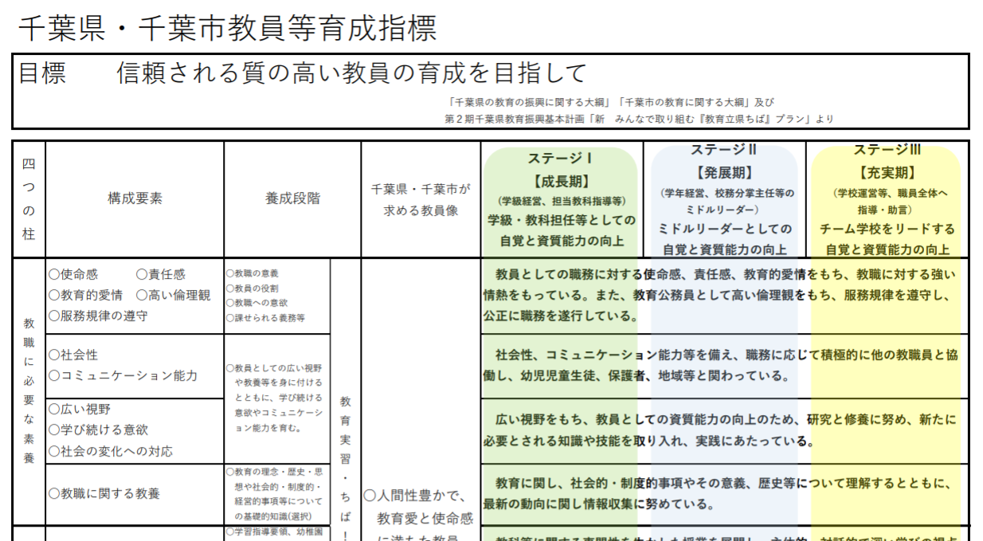
職業能力の構造化・ラダーの必要性
人材育成とクドバス
千葉県・千葉市教員等育成指標から考える
９８

Slide 115
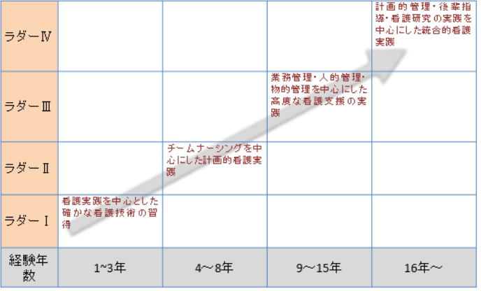
クリニカルラダーとの比較
人材育成とクドバス
技術技能教育研究所 http://ginouken.com/KangoShougai.html
９９

Slide 116
PDCA=目標設定、達成方法設定、到達度評価、改善
人材育成とクドバス
Ｐ
Ｄ
Ｃ
Ａ
１００

Slide 117
資質・能力の構造化＝カリキュラム作成の技法 １
人材育成とクドバス
前掲自著「生涯学習と市民参加」より
資質・能力の構造化＝カリキュラム作成の技法
ここで、カリキュラム作成の技法としてクドバス（CUDBAS＝CUrriculum Development Method Based on Ability Structure、1990年、森和夫）について紹介したい。発足当時は生産現場等で活用されていたが、最近になって急激に国際的な広がりや、看護師のクリニカルラダー(看護実践能力を段階的に表した「はしご」)などでの深まりを見せ始めている。クドバスのマニュアルは、最新版がホームページで公開されており、5人程度のチームでそのマニュアルを読み上げながら作業を進めれば、「クドバスチャート」を作成することができる。
クドバスでは、該当ラダーのトップクラス3人、上がったばかりの人1人、上のラダーの該当者1人を標準的メンバーとする。最初に職業人としての課題を設定して共有する。適切な課題設定のためには、指導者の問題提起や揺さぶりがあれば、より望ましい。この課題に基づいて、メンバー一人一人が、自己内対話によって、「分解した能力」を書き出す。この「能力カード」を重要順に構造化した「クドバスチャート」をチームで作成する。このチャートをもとに、分解された能力を各科目の到達目標に組み込んで、各回の「本時の目標」に配分する。そのほか、各科目の各回のテーマ、方法、内容を設定する。これらの科目を段階順に並べたものがカリキュラムである。
１０１

Slide 118
資質・能力の構造化＝カリキュラム作成の技法 ２
人材育成とクドバス
2015年、中教審答申「チームとしての学校の在り方と今後の改善方策について」では、「チームとしての学校」像は、「校長のリーダーシップのもと、カリキュラム、日々の教育活動、学校の資源が一体的にマネジメントされ、教職員や学校内の多様な人材が、それぞれの専門性を生かして能力を発揮し、子供たちに必要な資質・能力を確実に身に付けさせることができる学校」とされた。そして、学校の組織文化も含めて見直し、人材育成や業務改善等の取組を進めるよう提言された。
組織に帰属する一員として、メンバーと協働するという「組織文化」が求められているのである。そのときの「人材育成」が目指す達成目標は、現場の職員の参画により、職場特有の課題に基づき、特定の状況や変化に応じて、臨床的、帰納法的に整理する必要がある。これが「チームとしての人材育成」のあるべき姿といえよう。クドバスでは、単純な作業（オペレーション）は扱わない。ルーティンワークではなくて、たえず相手にあわせて自分の能力を発揮する場合は、クドバスは大いに力を発揮する。そこには、臨床的、帰納法的という存在価値がある。
それぞれの職場に存在するこのような未知及び既知の「能力構造」は、一般には整理されていないのが実情である。しかし、「必要能力」は職場の者なら誰でもわかっていることだ。それなのに、これを構造化するなんて大変なことだと多くの人が思っている。だが、それは「やっていないから」というだけであって、クドバスを使ってチームでワークを行えば、誰でも必要能力をほぼ網羅でき、その「能力構造」を明らかにすることができる。どんなベテランでも一人では、いくつか必要能力を挙げるだけにとどまってしまう。このようないわば「未知への挑戦」は、職場のチームにしかできないことである。
１０２

Slide 119
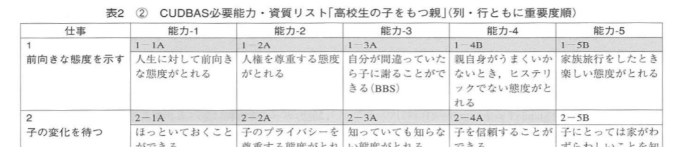
クドバスを活用したプログラム作成例
人材育成とクドバス
2005/3/9 西村美東士「クドバスを活用した子育て学習の内容編成－高校生の子をもつ親のために」聖徳大学生涯学習研究所紀要『生涯学習研究』3号、pp.41-54
http://mito3.jp/seika/2370.pdf
「職業能力分析」の手法を援用することにより、高校生の子をもつ親に求められる能力を分解してとらえた上でこれを構造化し、各科目の到達目標及び全体の「仕上がり像」が明示化された学習内容を編成して、学習プログラムを作成した。その結果、学習スケジュール作成の段階にあっては、比較的容易に、テーマごとの学習目標を明確に設定することが可能であることが明らかになった。
１０３

Slide 120
スキルマップでは人材育成ができない http://ginouken.com/SkillMapDewa.html
人材育成とクドバス
世間ではスキルマップを高く評価しているように見えます。作業者が何を担当できるかの見える化ができることは画期的でした。これまでに無かったものがあるということは相当のインパクトです。ISO認証と同時にスキルマップは人材管理のツールとして脚光を浴びました。しかし、管理のためのツールで、教育とは無縁のものと言って良いでしょう。
スキルマップは縦欄に作業の名称を列記します。例えば研削作業とか、仕上げ作業、測定作業などの言葉が入ります。横欄に作業者の名前を記載します。通常、年齢の高い方から列記します。表の中にはどの程度できるかについて５段階評価のスコアを記載します。工場の中の誰がどの作業をどの程度できるかを示したものです。人材育成の立場からこれを使おうとするとすぐに壁に突き当たります。これを見ても、何をどんな順序で教えるべきかが全く見えないのです。仕上げ作業と言ってもその範囲は膨大で、どこがその境界かを示してほしいものです。実態はわかったが何をどうすれば良いかが示されなければ意味がありません。
CUDBASによる能力マップはこれとは全く違います。人材育成から見ますと何を学習すれば良いかが明瞭に示されます。しかも能力は「知識」「技能」「態度」の３つの側面から記載されています。重要度の水準も明示しています。スキルマップが工場の作業の網羅であるに対して、能力マップは工場の作業者に必要な能力の網羅です。能力開発を目的とした能力マップはズバリ教育のための人材マップと言えます。実際に能力マップからカリキュラムを作成するプロセスをみれば一目瞭然です。
能力マップの得点の平均値の低い順に能力項目をソートしますと、対象者全体の弱みが明らかになります。また、平均値の高い順にソートすれば強みがどこにあるかがわかります。能力開発を弱みの克服ととらえますと教育実施の優先順位が一目でわかります。この他に課題解決に生かすことも可能です。例えば今抱えている課題の解決に必要な能力項目をピックアップして、低得点のものを集中して教育すれば、課題解決に大きく貢献することでしょう。
効果的なカリキュラム開発がいとも簡単に実現できてしまうところに良さがあります。今まで、スキルマップが教育に反映できない点はここに原因がありました。ですからこれからの時代は能力マップが常識になることでしょう。
*言葉を換えて言えば「管理のための管理」ではなく、「教育のための、そして個々人の発展のための能力マップ」に注目すべき時が到来したと言えます。
森 和夫 技術・技能教育研究所
１０４

Slide 121
社会教育指導者の育成
カン・コツ見える化のカン・コツ
人材育成とクドバス
キャリア教育のための暗黙知教材の開発（手引き書）
オンライン通信教育教材「キャリア教育シリーズ」外車販売のポイント
インタビューのポイント
×見て盗め
若手社員の傾向 世代間ギャップ
若手社員育成の課題と方法
－「組織の中で個性を発揮する人材」に育てるには－
2014年9月西村美東士『日本生涯教育学会論集』35号、pp.71-80
http://mito3.jp/syohyou/mitoron/3290.html
意見対立を避ける若者たちの増加に対応した育成方法
青少年研科研費報告書 seisyoukaken.pdf
１０５

Slide 122
クドバス ©職業教育開発協会(VEDAC)
プロファイリング学生作成事例
人材育成とクドバス
１０６
クドバスHP http://vedac.or.jp/

Slide 123
クドバスチャート学生作成事例
人材育成とクドバス
１０７
能力（教育目標）とはできる・知ってる・態度がとれる（技能・知識・態度）の3つである。

Slide 124
人材育成
人材育成とクドバス
１０８

Slide 125
目標をどう立てるか
…非認知能力ではなく、必要能力習得を
人材育成とクドバス
クドバスのすすめ
VEDAC(職業教育開発協会)
クドバスチャート
職業能力の見える化がもたらすものは何か
非認知能力の問題点
書評小塩真司 編著『非認知能力－概念・測定と教育の可能性』
小塩氏の言うように「副作用」の恐れもある。「社会からの要請」に応えるというプラスの側面とともに、それに振り回されるというマイナスの側面もあるだろう。これに対して、教育の立場からは、教育的価値に基づいた「教育目標」の設定が不可欠だと評者は考える。
１０９

Slide 126
能力マップとラダー
･･･スキルマップでは人材育成はできない
人材育成とクドバス
スキルマップでは人材育成はできない
書評 能力開発の実践ガイド
  知識・技能・態度に関する能力達成の教育目標を掲げて授業を行うことは、学校教育の基本である。にも関わらず、それらはいわば「冷たい」能力主義と誤解され、教育界にはこれまで強い抵抗があった。本書のようなクドバスなどの企業内教育の立場から学び、教育を、「人々の暮らしを支え、発展させるのに欠かせない活動」であり、達成目標を掲げて「血の通った温かな人間観を土台にして成り立つ」能力開発の活動としてとらえたい。
キャリアアップのためのラダーを示す必要がある
看護師の職業生涯とクリニカルラダー
１１０

Slide 127
タイプ別支援･･･個別最適な学びの支援は可能か、そして、それ以前の状態の打開を
人材育成とクドバス
個別最適な学び
「個別最適な学び」と「協働的な学び」の一体的な充実
生涯学習時代の学びとは
書評 サルマンカーン『世界はひとつの教室「学び×テクノロジー」が起こすイノベーション』
インターネットが普及しつつあるとき、プロイセン型モデルに固執する教育はいずれ、すたれていく。ネットのもつ自己選択性、進度自由性、双方向性を活用することは、学校教育、生涯教育のすべての学習者を救うことになるだろう。いつでも、いつまでも、納得するまで自分のペースで学ぶことができるのである。
それ以前の状態・・・人集めに追われている
１１１

Slide 128
人材をどう育成するか
…「見て覚えろ」による弊害、暗黙知教材
人材育成とクドバス
暗黙知とはベテランの「カンとコツ」 形式知化されていない
暗黙知教材の作り方
キャリア教育のための暗黙知教材の開発
インタビュアーは3日やったらやめられない
専門家でなくてもよい(専門家でないほうがよい)
出会いとしての生涯学習
１１２

